Slide 1


NHÓM 4
HỌC VIỆN KỸ THUẬT MẬT MÃ
KHOA CÔNG NGHỆ THÔNG TIN
Giảng viên hướng dẫn: Ths TRIỆU QUÂN
Sinh viên thực hiện:
NGUYỄN VĂN HẢI – CT040217
NGUYỄN VĂN MẠNH – CT040230

Slide 2
PHÁT TRIỂN HỆ THỐNG CẢNH BÁO VÀ CHỮA CHÁY TỰ ĐỘNG

Slide 3
01
02
03
KHẢO SÁT & XÂY DỰNG BÀI TOÁN
XÂY DỰNG HỆ THỐNG
KẾT QUẢ THỰC NGHIỆM

Slide 4
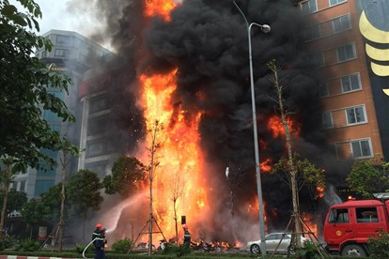
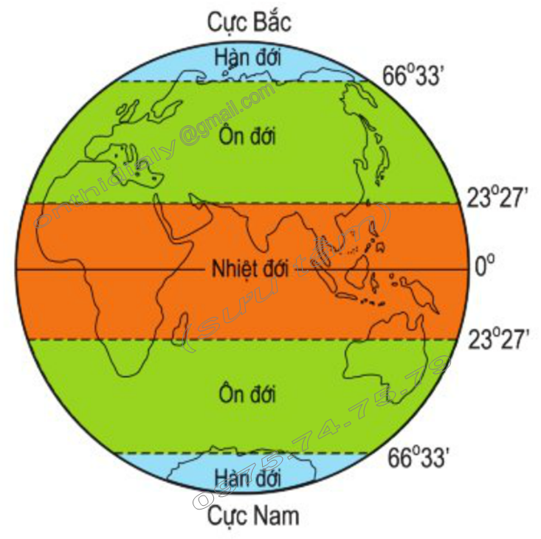
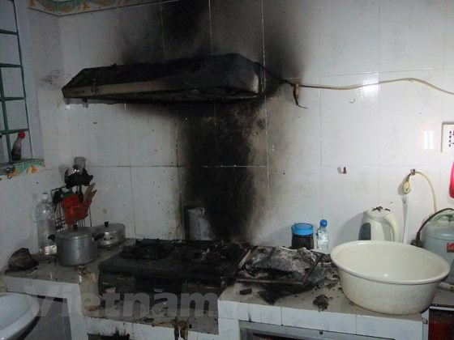
I. KHẢO SÁT VÀ XÂY DỰNG BÀI TOÁN
Xã hội hiện đại ,việc sử dụng khí gas trong cuộc sống hằng ngày, và trong ngành công nghiệp rất phổ biến
Khí hậu: Việt Nam nằm trong vành đai nội chí tuyến, quanh năm có nhiệt độ cao và độ ẩm lớn.
Khảo sát thực tế
Nguy cơ rò rỉ khí gas và cháy nổ

Slide 5

Hệ thống cảnh báo và chữa cháy
Phát hiện rò rỉ khí gas
Phát hiện khói lửa
Đo, hiển thị trạng thái môi trường
Cảnh báo , chữa cháy tự động

Slide 6
SƠ ĐỒ KHỐI
Khối nhận dữ liệu
Khối xử lý trung tâm
Khối thực hiện chức năng
Khối hiển thị

Slide 7

Chức năng
Giao diện
Phạm vi
Giá thành
Hộ gia đình
Hợp lý, dễ lắp đặt
Phát hiện,hiển thị, cảnh báo và chữa cháy tự động
Thông minh, chính xác
YÊU CẦU HỆ THỐNG

Slide 8
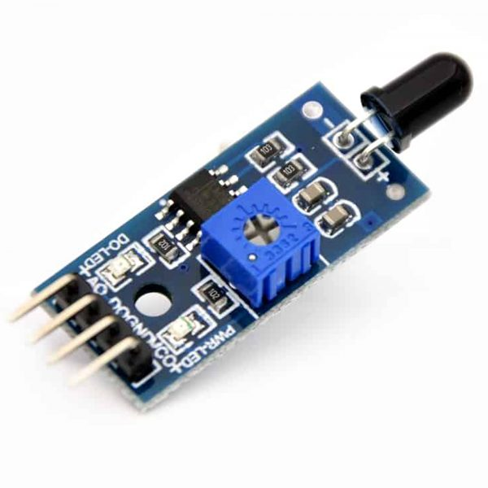
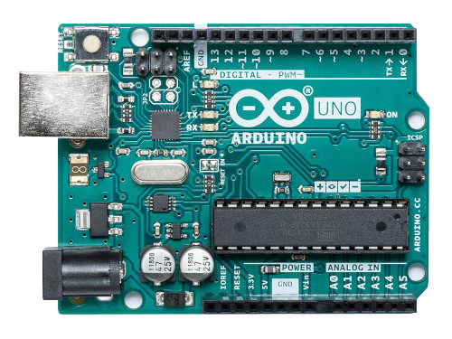
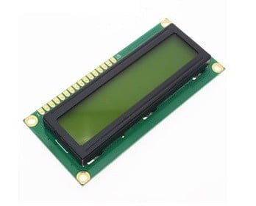
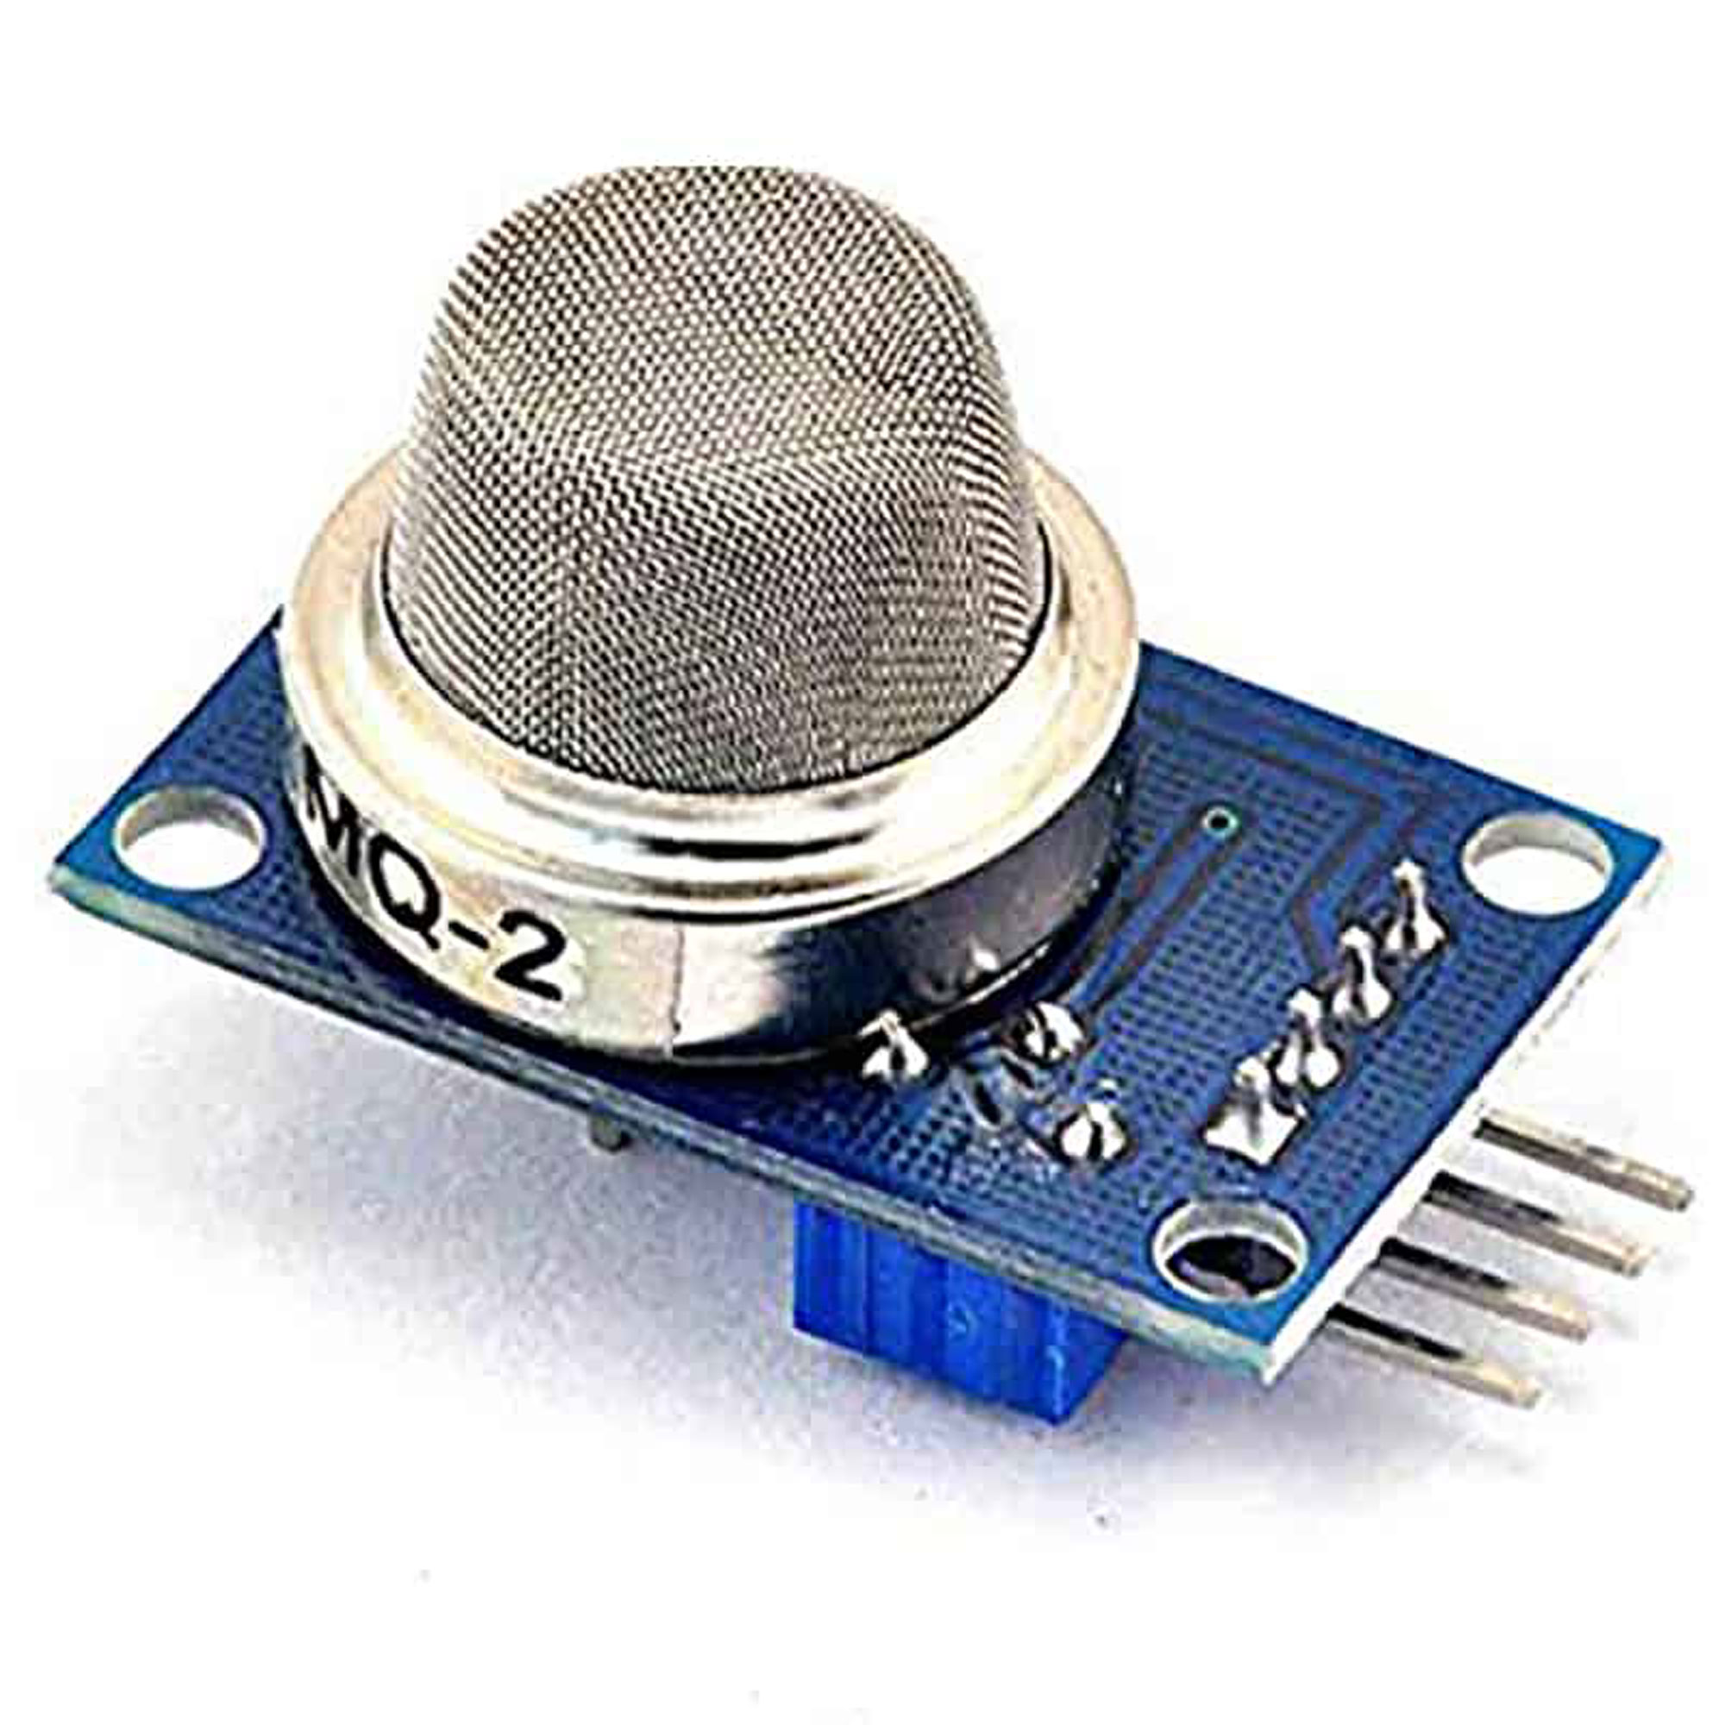
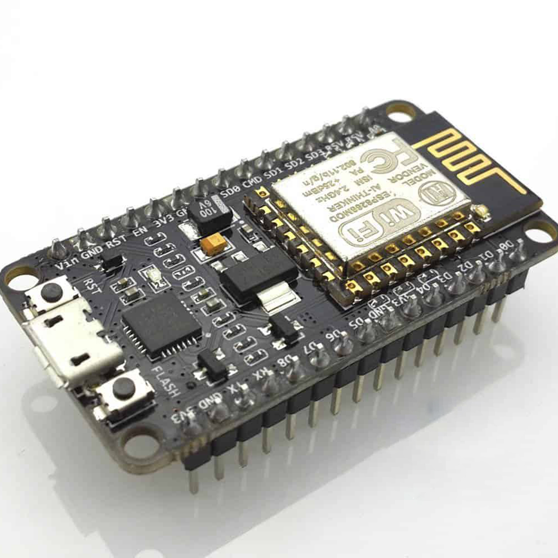
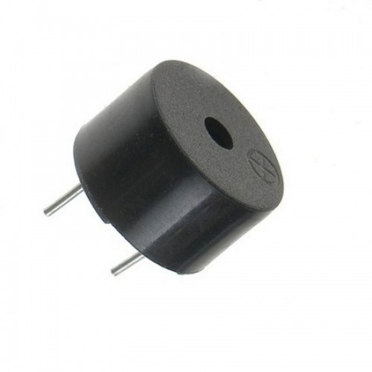
THIẾT BỊ PHẦN CỨNG
Arduino Uno R3
Cảm biến lửa Flame Sensor
Màn hình lcd 1602
Cảm biến khí gas, khói MQ2
Buzzer còi chíp
NodeMCU ESP 8266

Slide 9
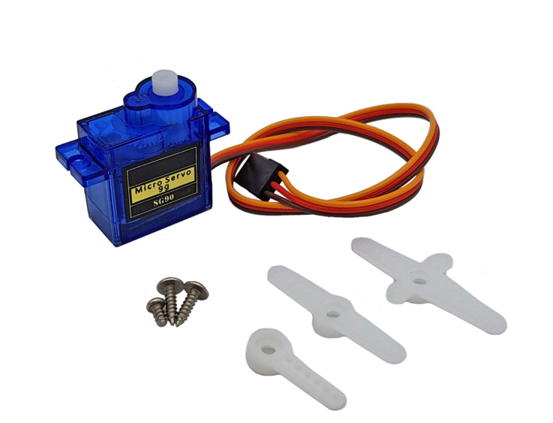
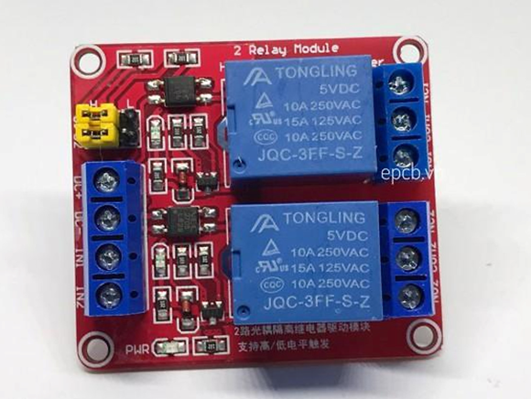
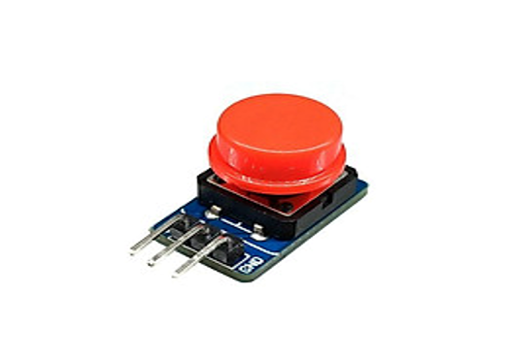
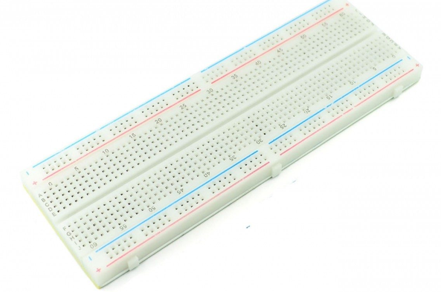
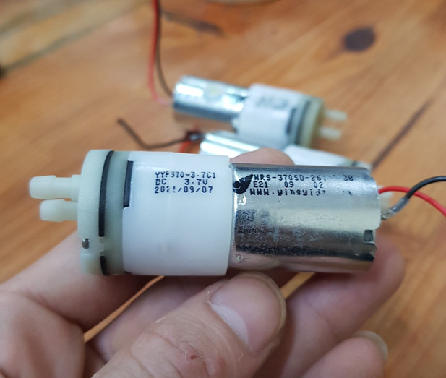
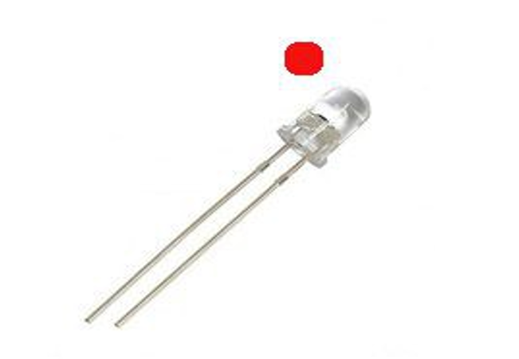
THIẾT BỊ PHẦN CỨNG
Servo SG90
Module Relay 5v
Module Button 3.3v
Breadboard MB-102
Máy bơm DC 5 V
Led đơn 5mm

Slide 10

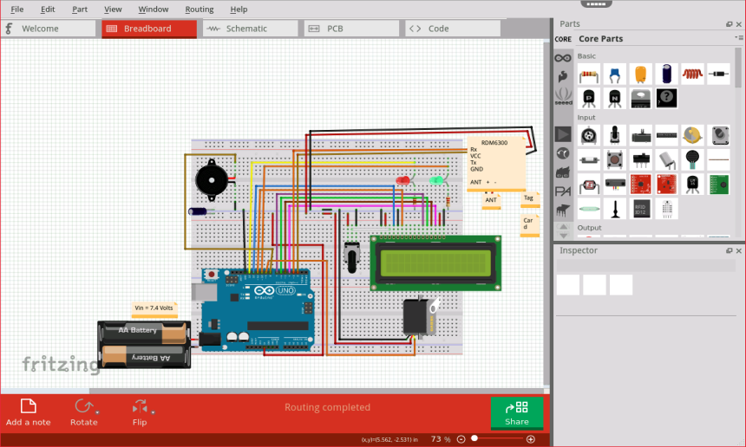


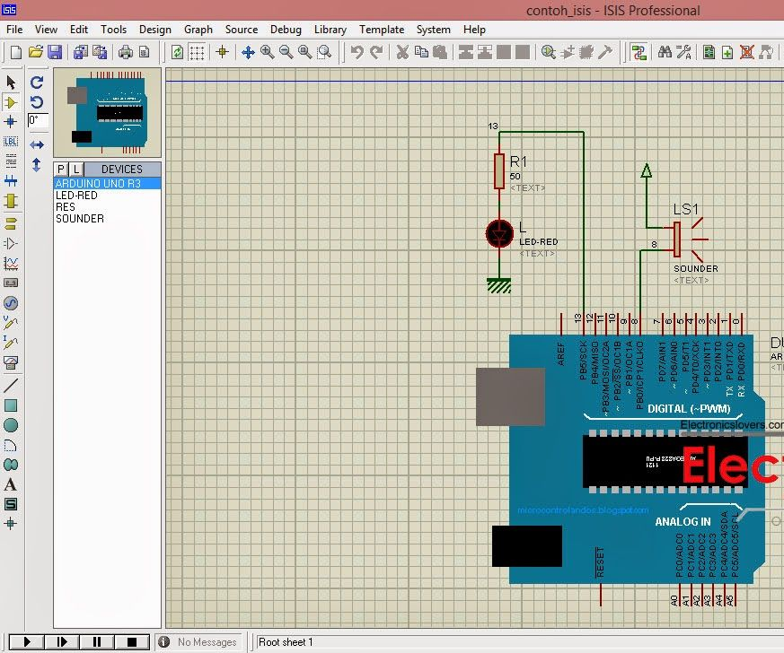
Phần mềm, CSDL
Android Studio
Frizting
FireBase
Arduino IDE
Proteus

Slide 11
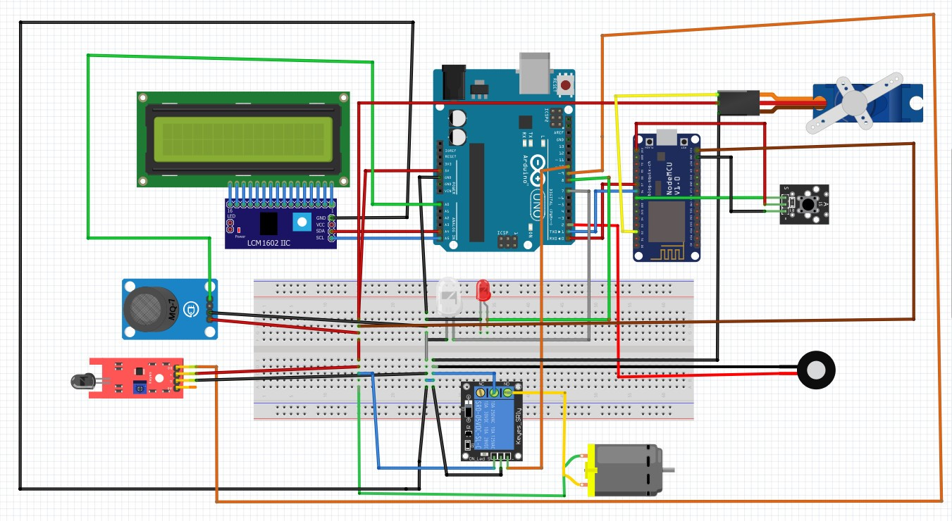
SƠ ĐỒ LẮP MẠCH

Slide 12
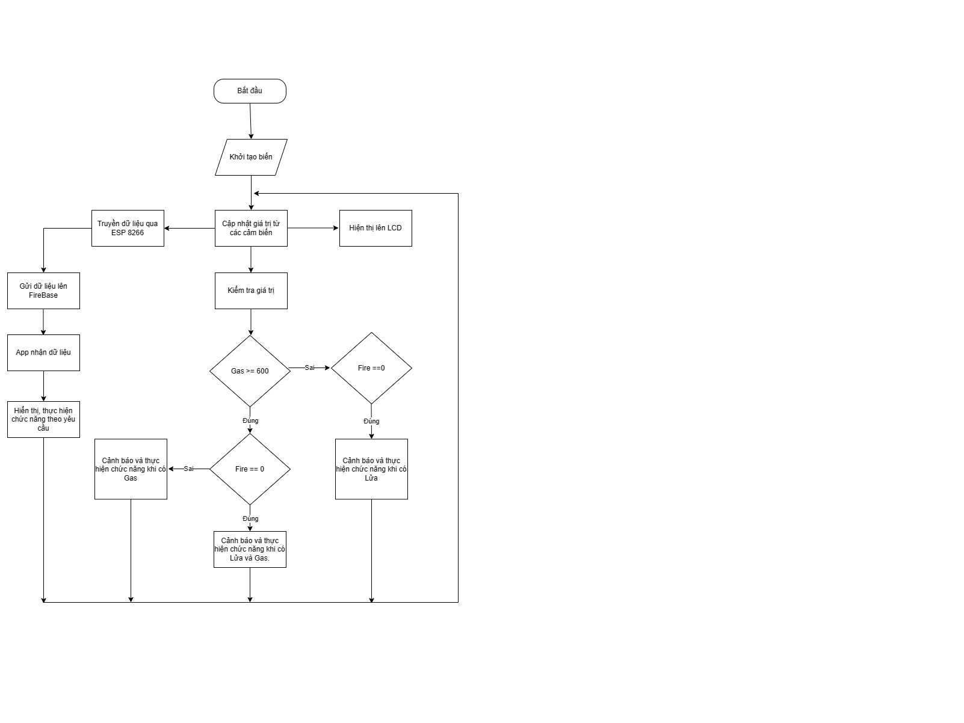
LƯU ĐỒ THUẬT TOÁN

Slide 13
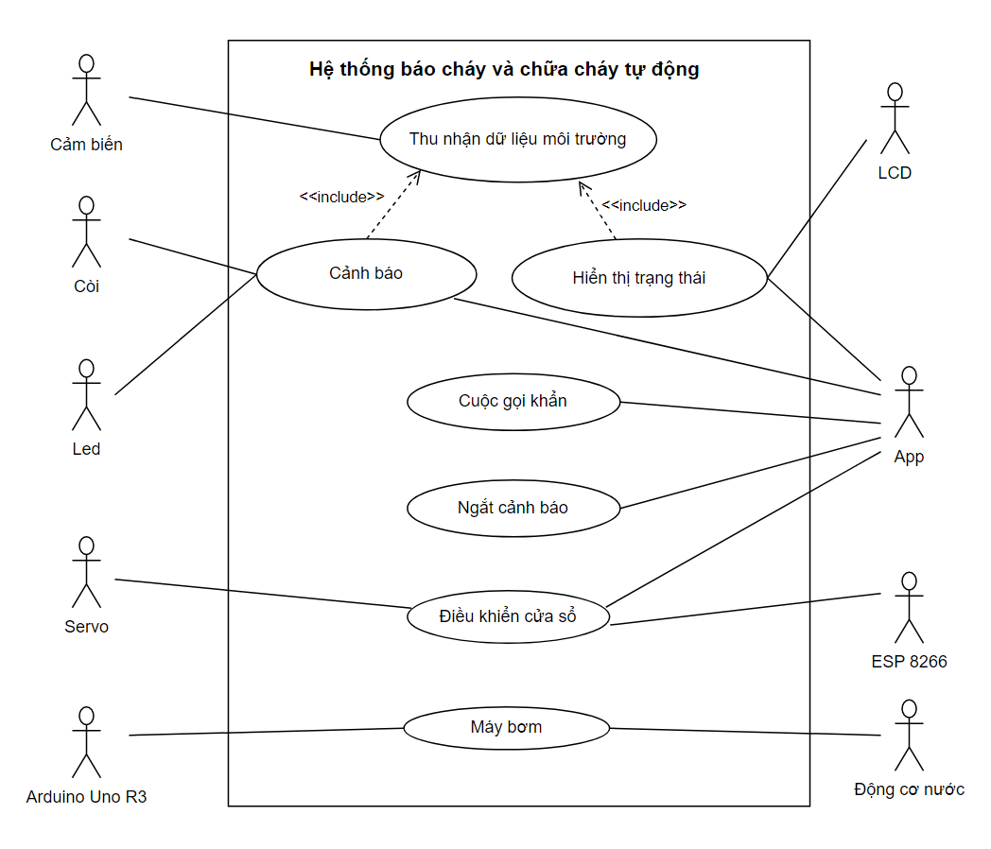
PHÂN TÍCH CA SỬ DỤNG

Slide 14
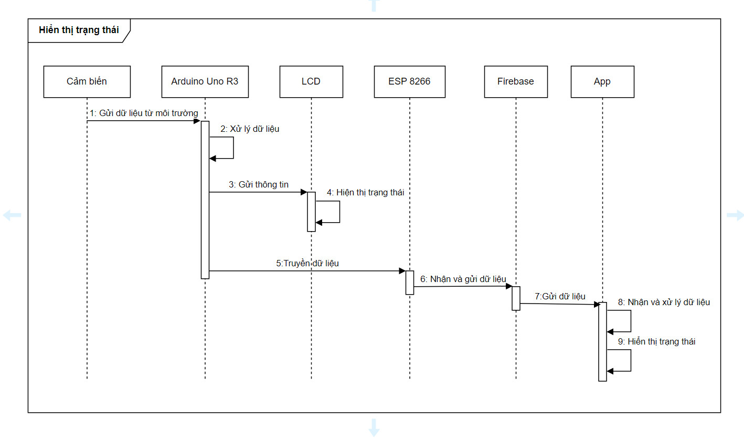
Ca sử dụng Hiển thị

Slide 15
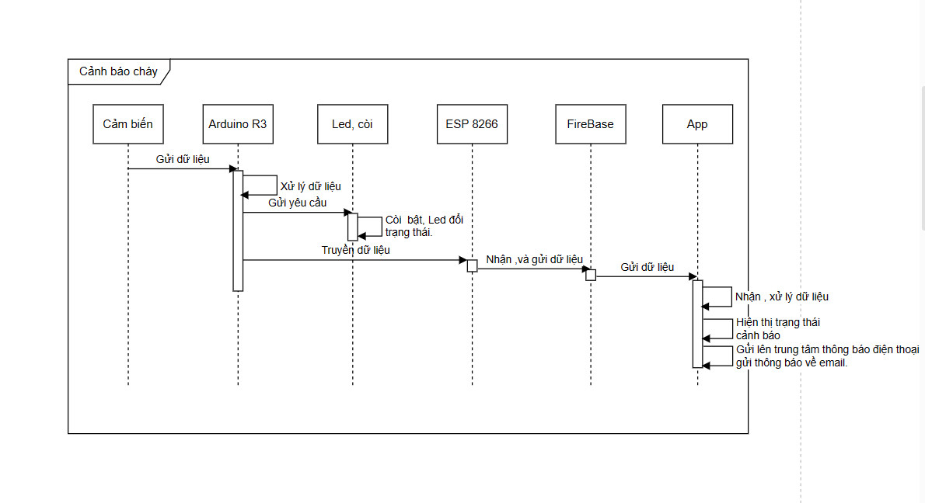
Ca sử dụng Cảnh báo

Slide 16
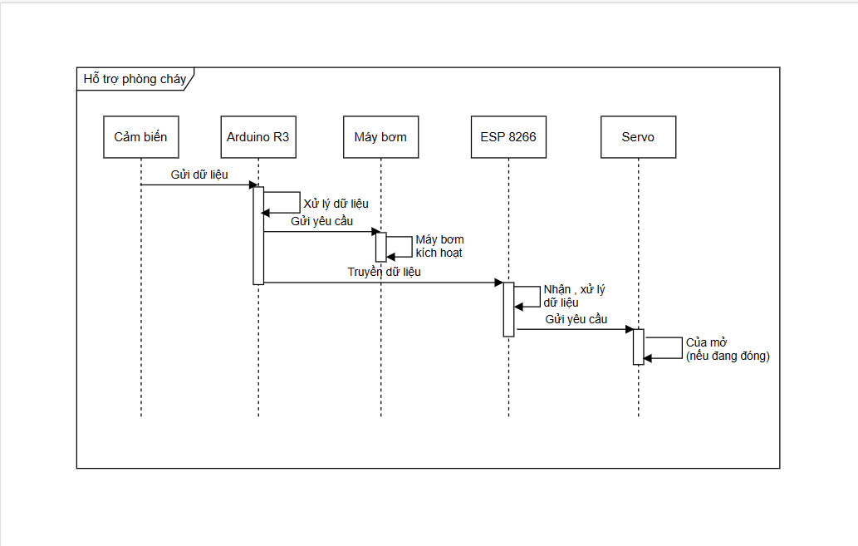
Ca sử dụng Chữa cháy tự động

Slide 17
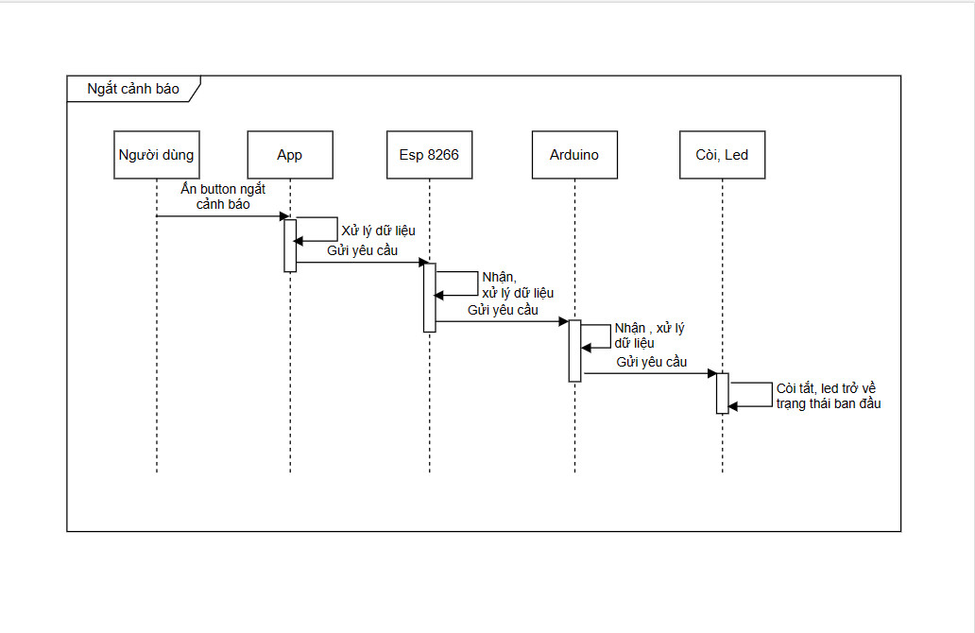
Ca sử dụng Ngắt cảnh báo

Slide 18
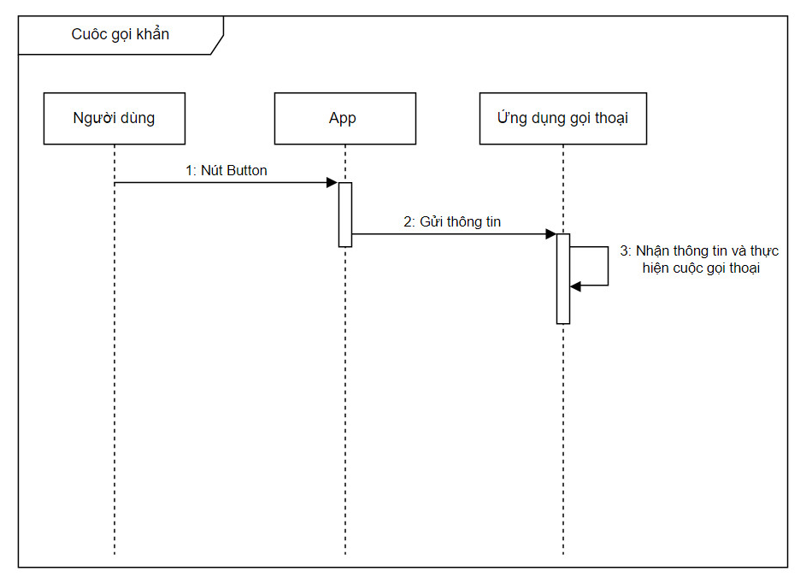
Ca sử dụng Cuộc gọi khẩn

Slide 19
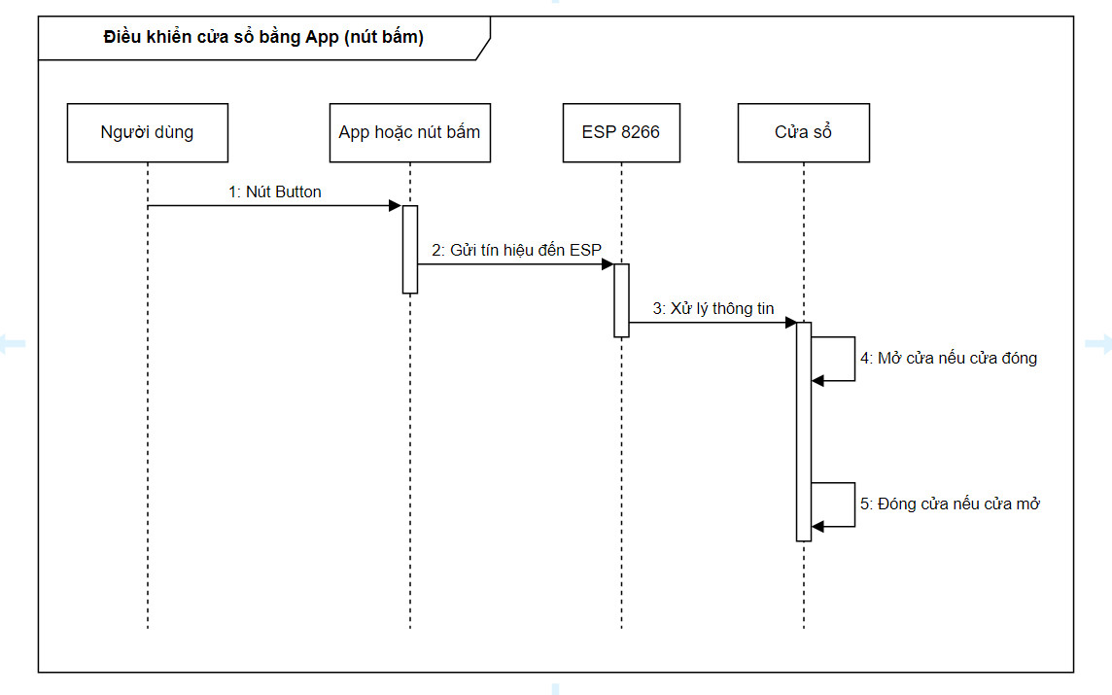
Ca sử dụng Điều khiển cửa

Slide 20
LẬP TRÌNH HỆ THỐNG
Arduino R3
Task Read
Hàng đợi Queue
Task Handler
* Creat task
TaskHandle_t xReadss;
xTaskCreate(taskReadss, "readss", 128, NULL, 2, &xReadss);
Nhiệm vụ task 1
+ Đọc dữ liệu:
int gas = analogRead(A0);
int flameStatus = digitalRead(flamePin);
+ Ghi dữ liệu vào hàng đợi:
xQueueOverwrite(queueGas, (void*)&gas);
xQueueOverwrite(queueFlame,(void*)&flameStatus);
QueueHandle_t queueGas;
QueueHandle_t queueFlame;
queueGas = xQueueCreate(1, sizeof(int));
queueFlame = xQueueCreate( 1, sizeof(int));
*Creat task
TaskHandle_t xHandler;
xTaskCreate(taskHandler, "handler", 128, NULL, 1, &xHandler);
Nhiệm vụ task 2:
+Đọc dữ liệu từ hàng đợi:
xQueuePeek(queueGas, &gBuffer, ( TickType_t ) 10 );
xQueuePeek(queueFlame, &fBuffer, ( TickType_t ) 10 );
+Cài đặt điều kiện chạy các chức năng của hệ thống.

Slide 21
LẬP TRÌNH HỆ THỐNG
ESP 8266
Kết nối với wifi, FireBase
Xử lý dữ liệu, gửi và đọc dữ liệu FireBase
Phân tích dữ liệu, thực hiện chức năng
- WiFi.begin(ssid, pass);
-Firebase.begin(FIREBASE_HOST, FIREBASE_AUTH);
data1 = Esp.readString();
int n = data1.length();
char char_array[n + 1];
strcpy(char_array, data1.c_str());
val1 = strtok(char_array, ",");
------------------------------------
val2 = strtok(NULL, ",");
------------------------------------
temp1 = atoi(val1);
temp2 = atoi(val2);
------------------------------------
Firebase.setInt(firebaseData, path + "/"+ pathString, value);
Firebase.getBool(firebaseData,"//window");
-------------------------------------------
--------------------------------------
if ( (temp1 < 600) && (temp2 == 0)) {
if(!cuaState){
------------------------------------
}
}
Else if{
------------------------------------------
}

Slide 22
LẬP TRÌNH HỆ THỐNG
Android Studio
Kết nối với FireBase
Đọc , gửi, dữ liệu FireBase và xử lý dữ liệu
Phân tích dữ liệu, thực hiện chức năng

Slide 23
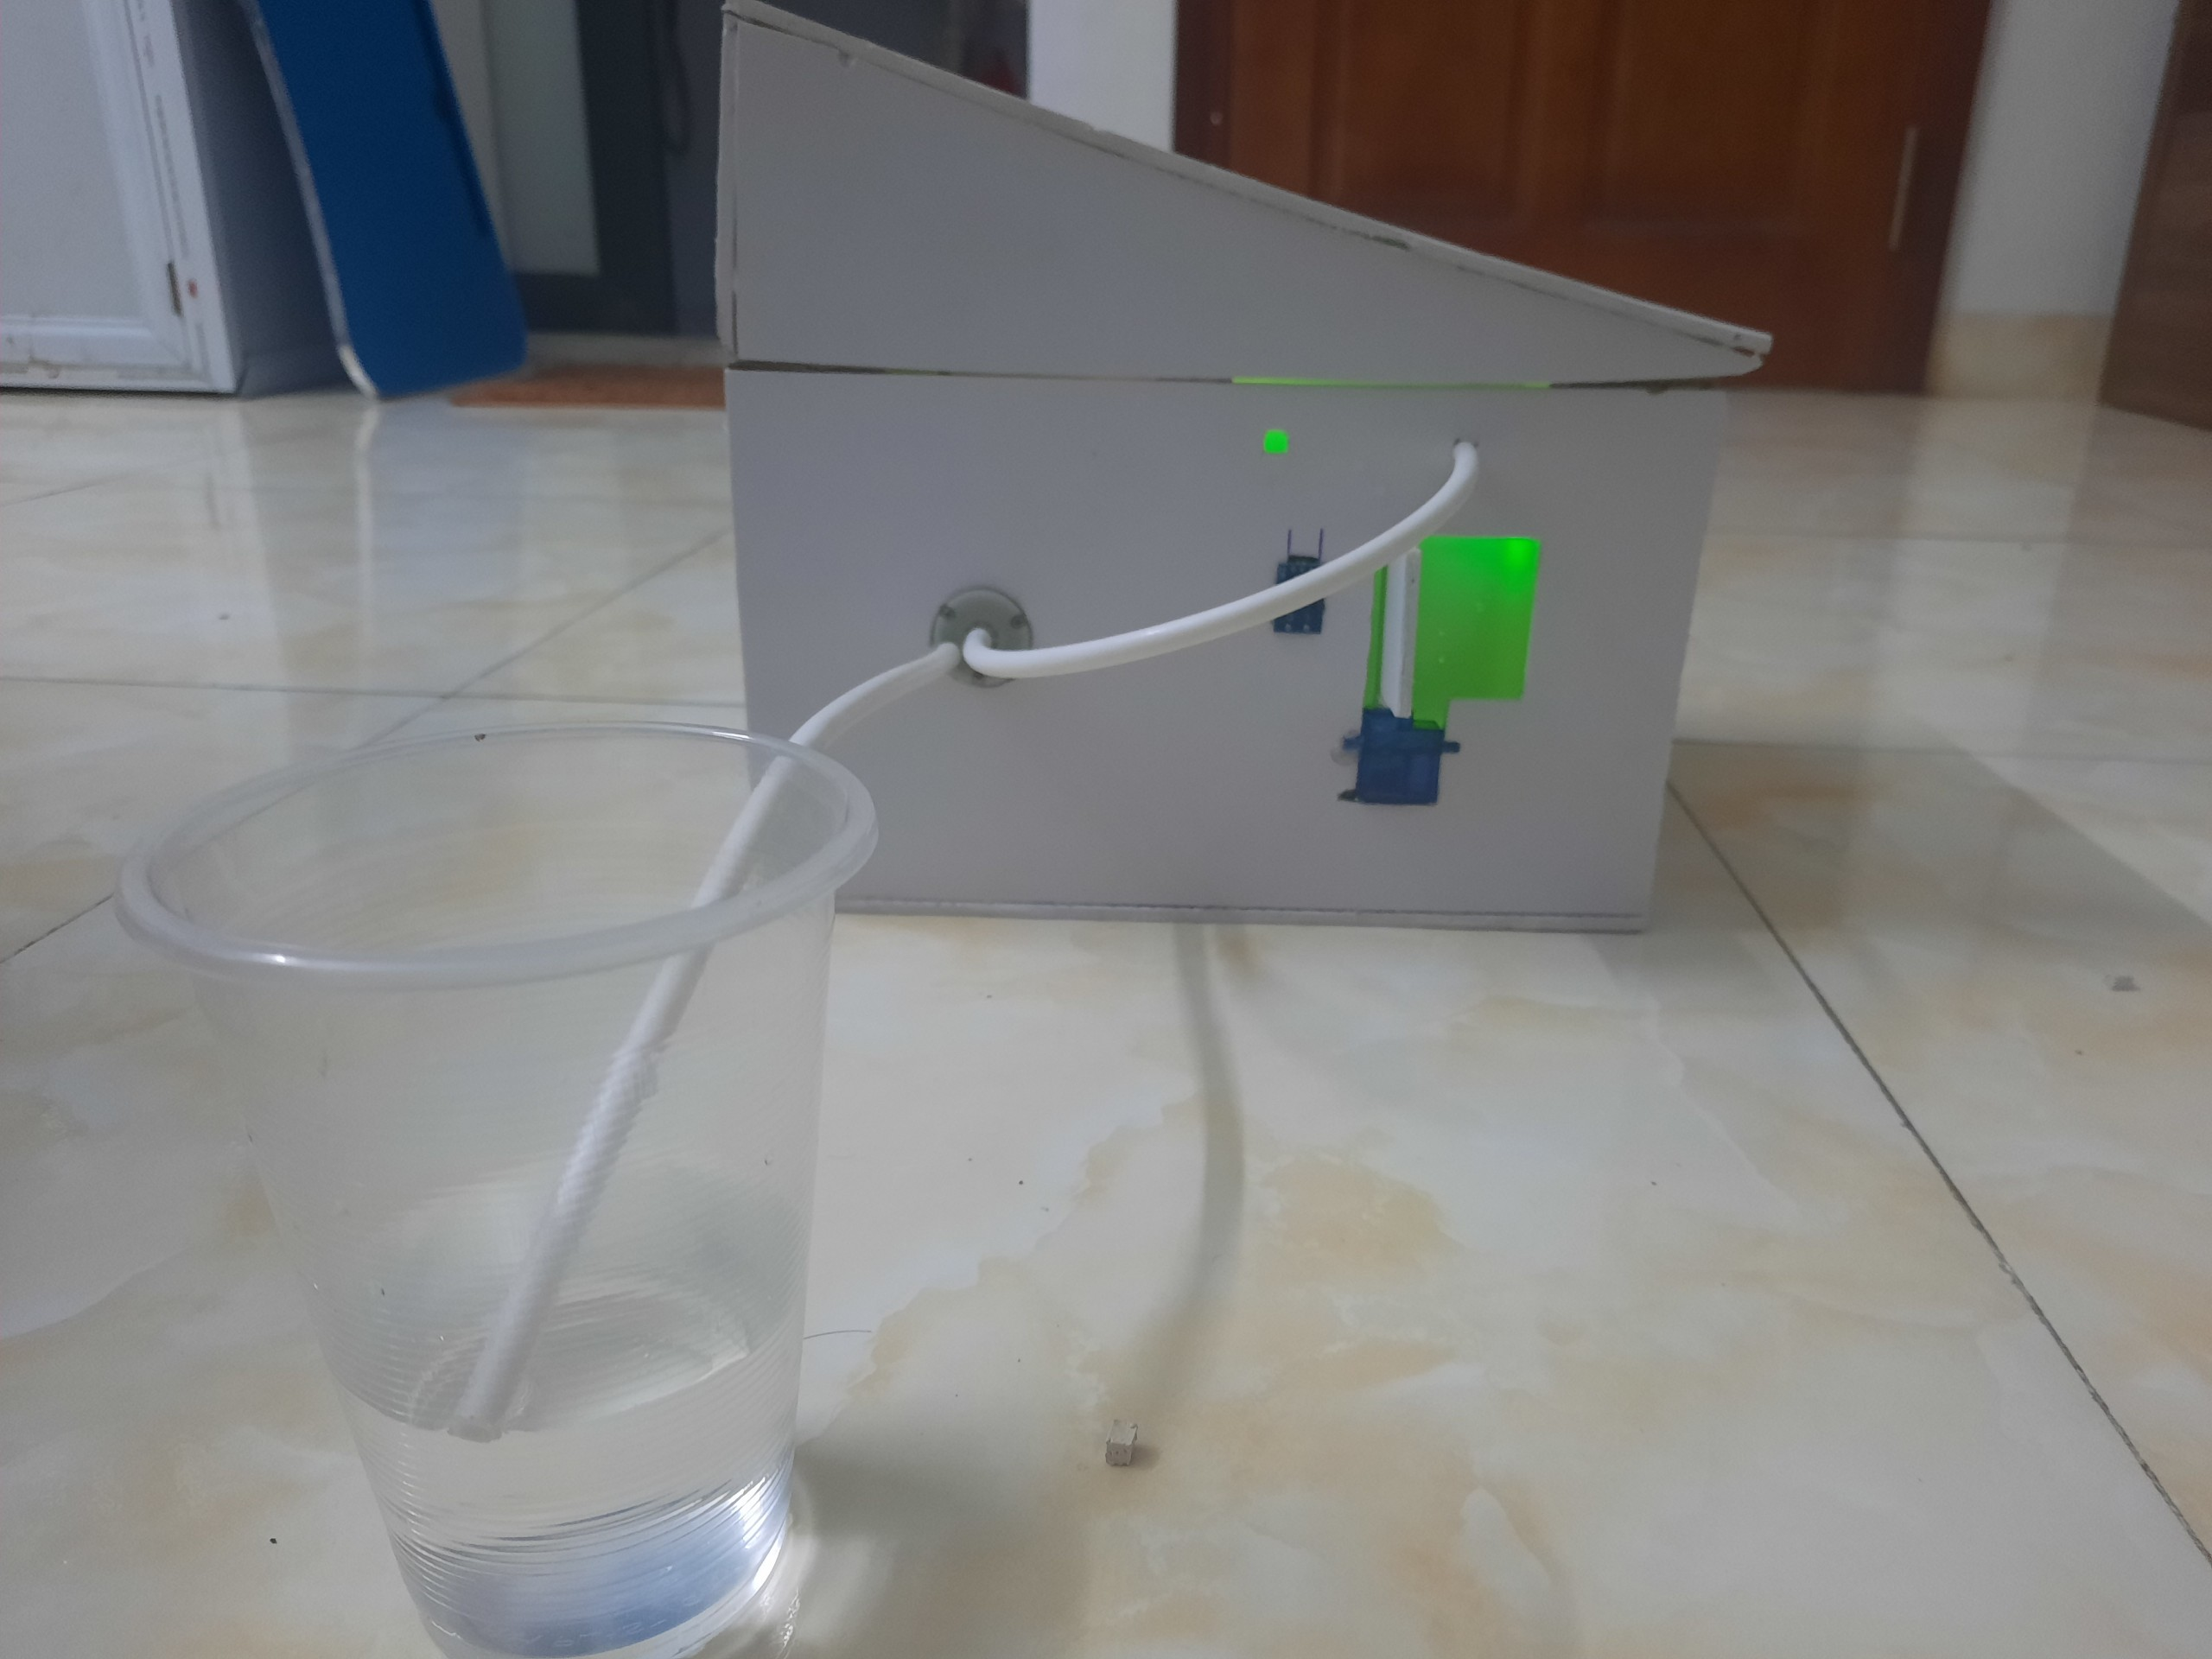
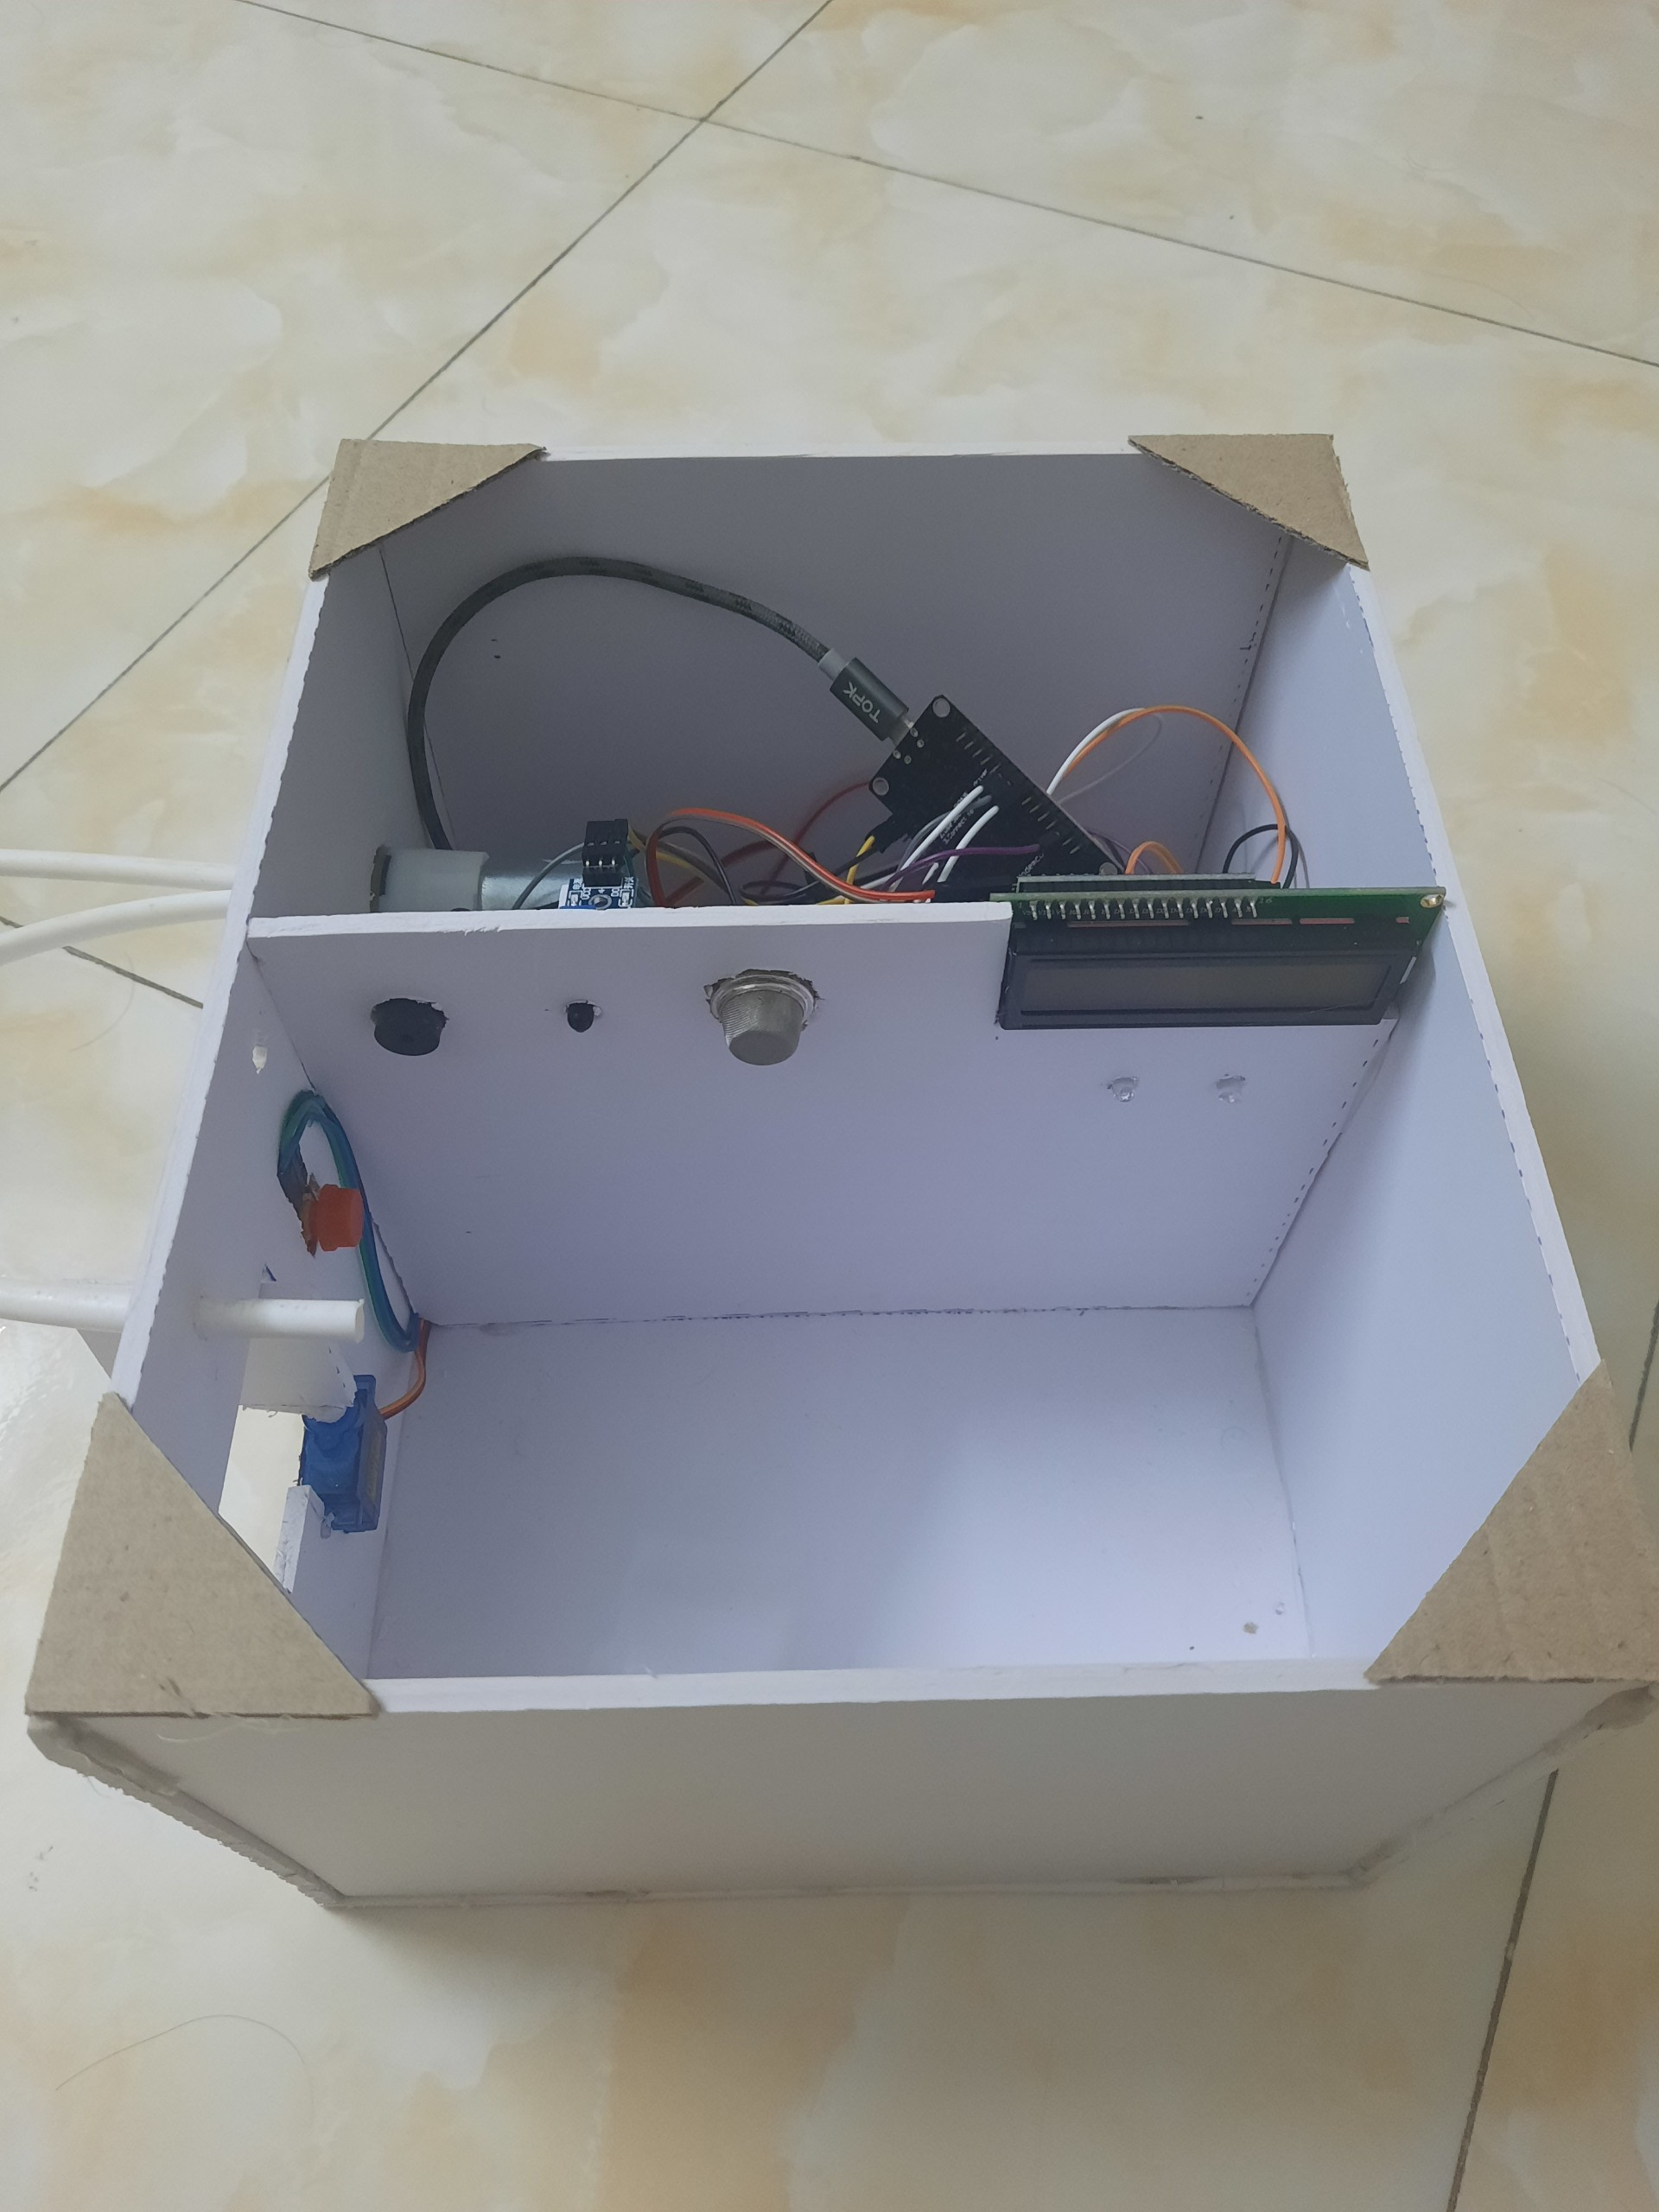
III. KẾT QUẢ THỰC NGHIỆM
Mô hình thực tế
Bên ngoài hệ thống
Bên trong hệ thống

Slide 24
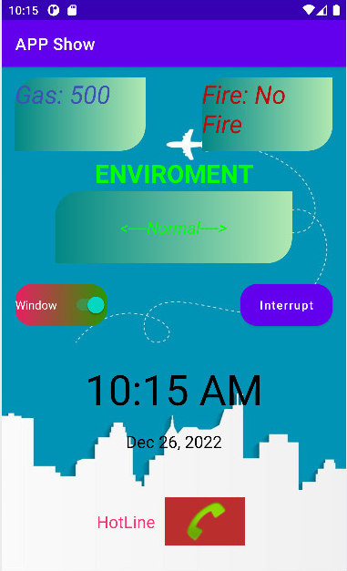
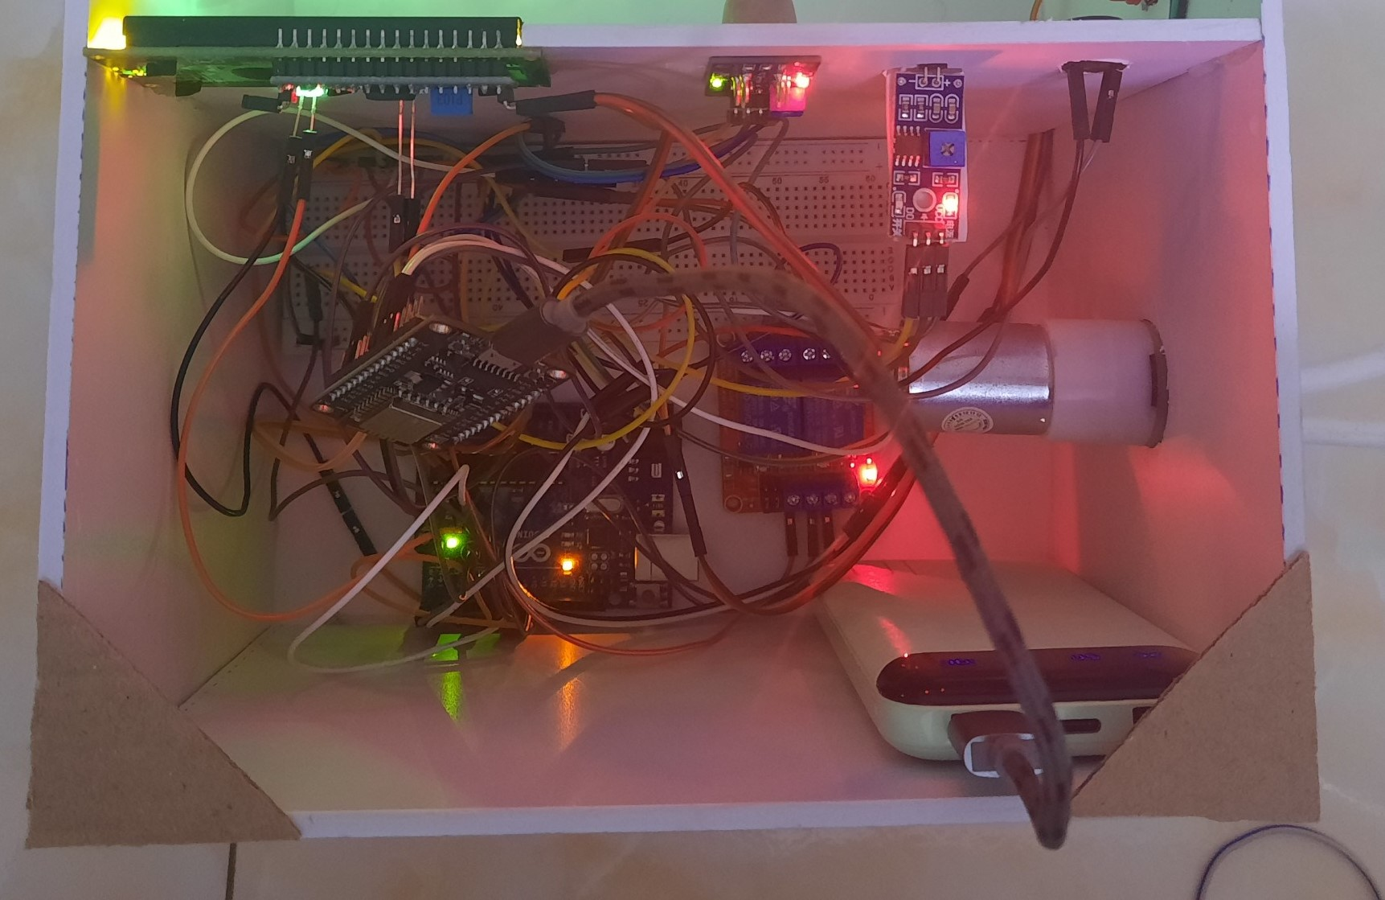
Giao diện ứng dụng của hệ thống
Vùng lắp mạch của hệ thống

Slide 25
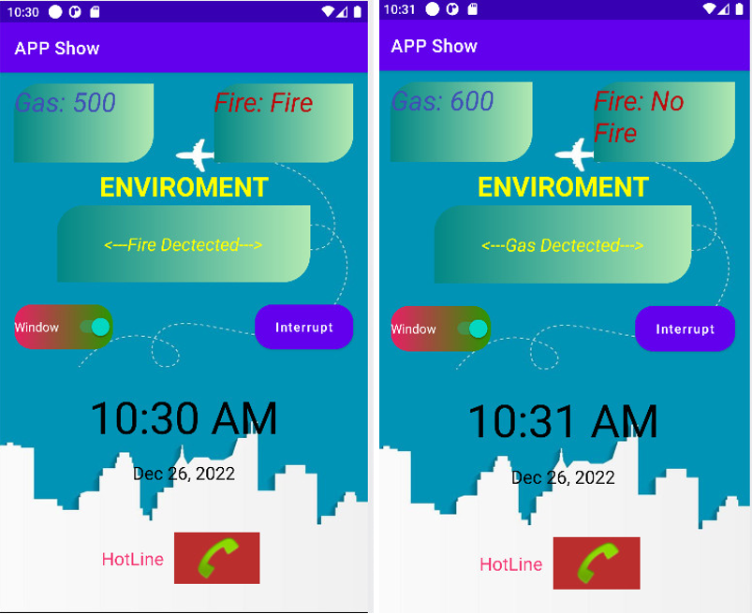
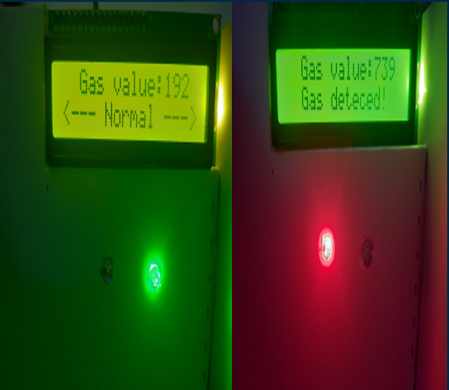
Chức năng của hệ thống
Hiển thị
App
LCD

Slide 26
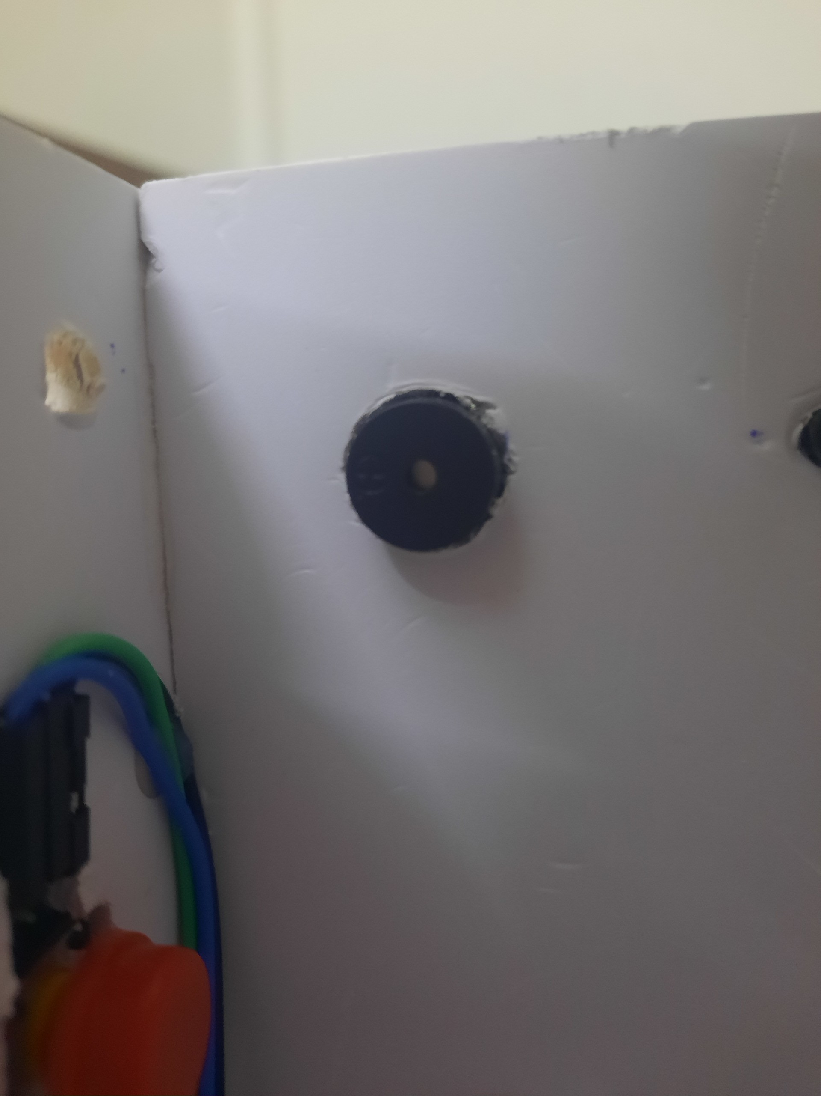
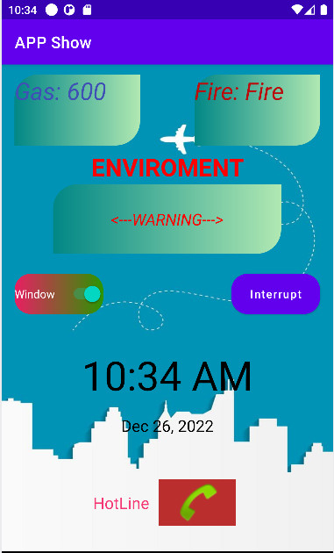
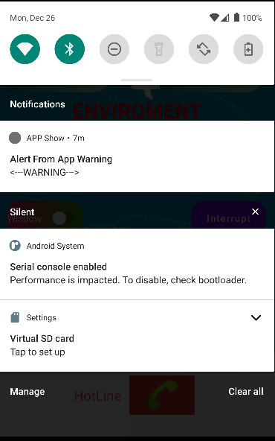
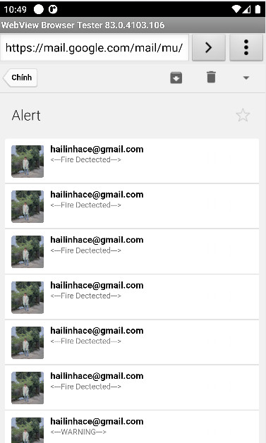
Chức năng của hệ thống
Cảnh Báo
Còi báo động
Giao diện blynk
Trung tâm thông báo điện thoại và email

Slide 27
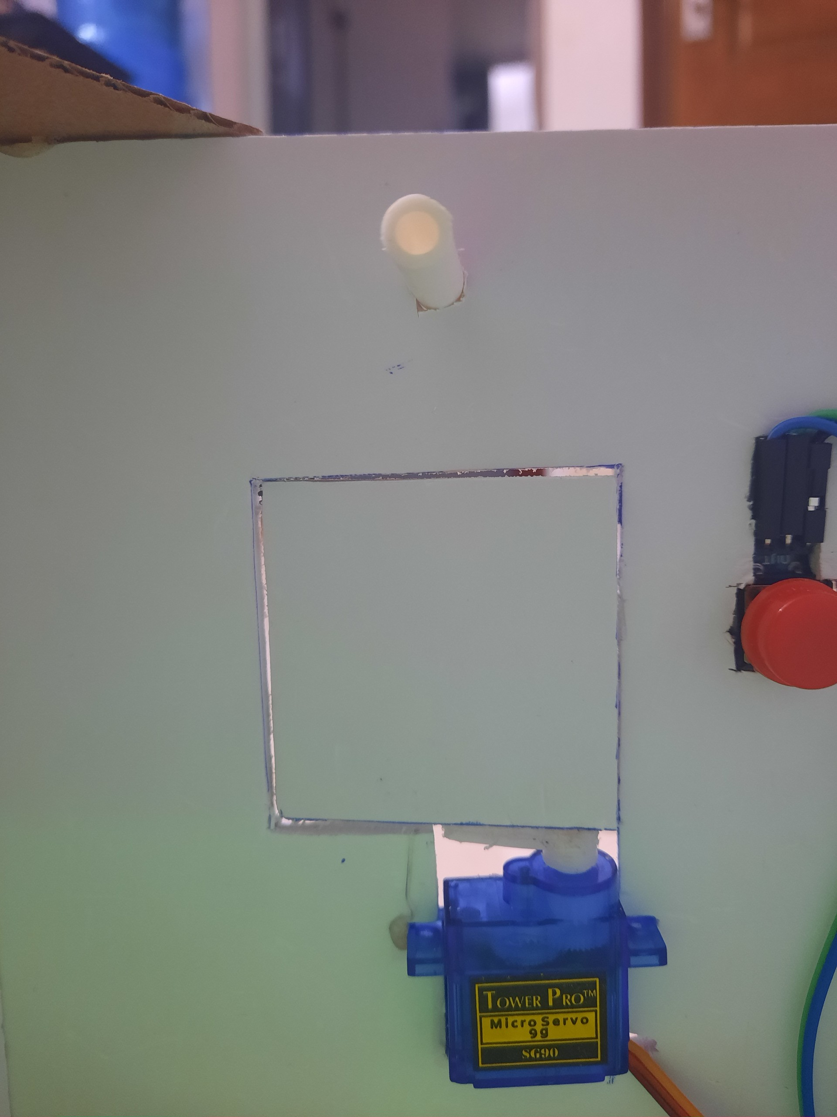
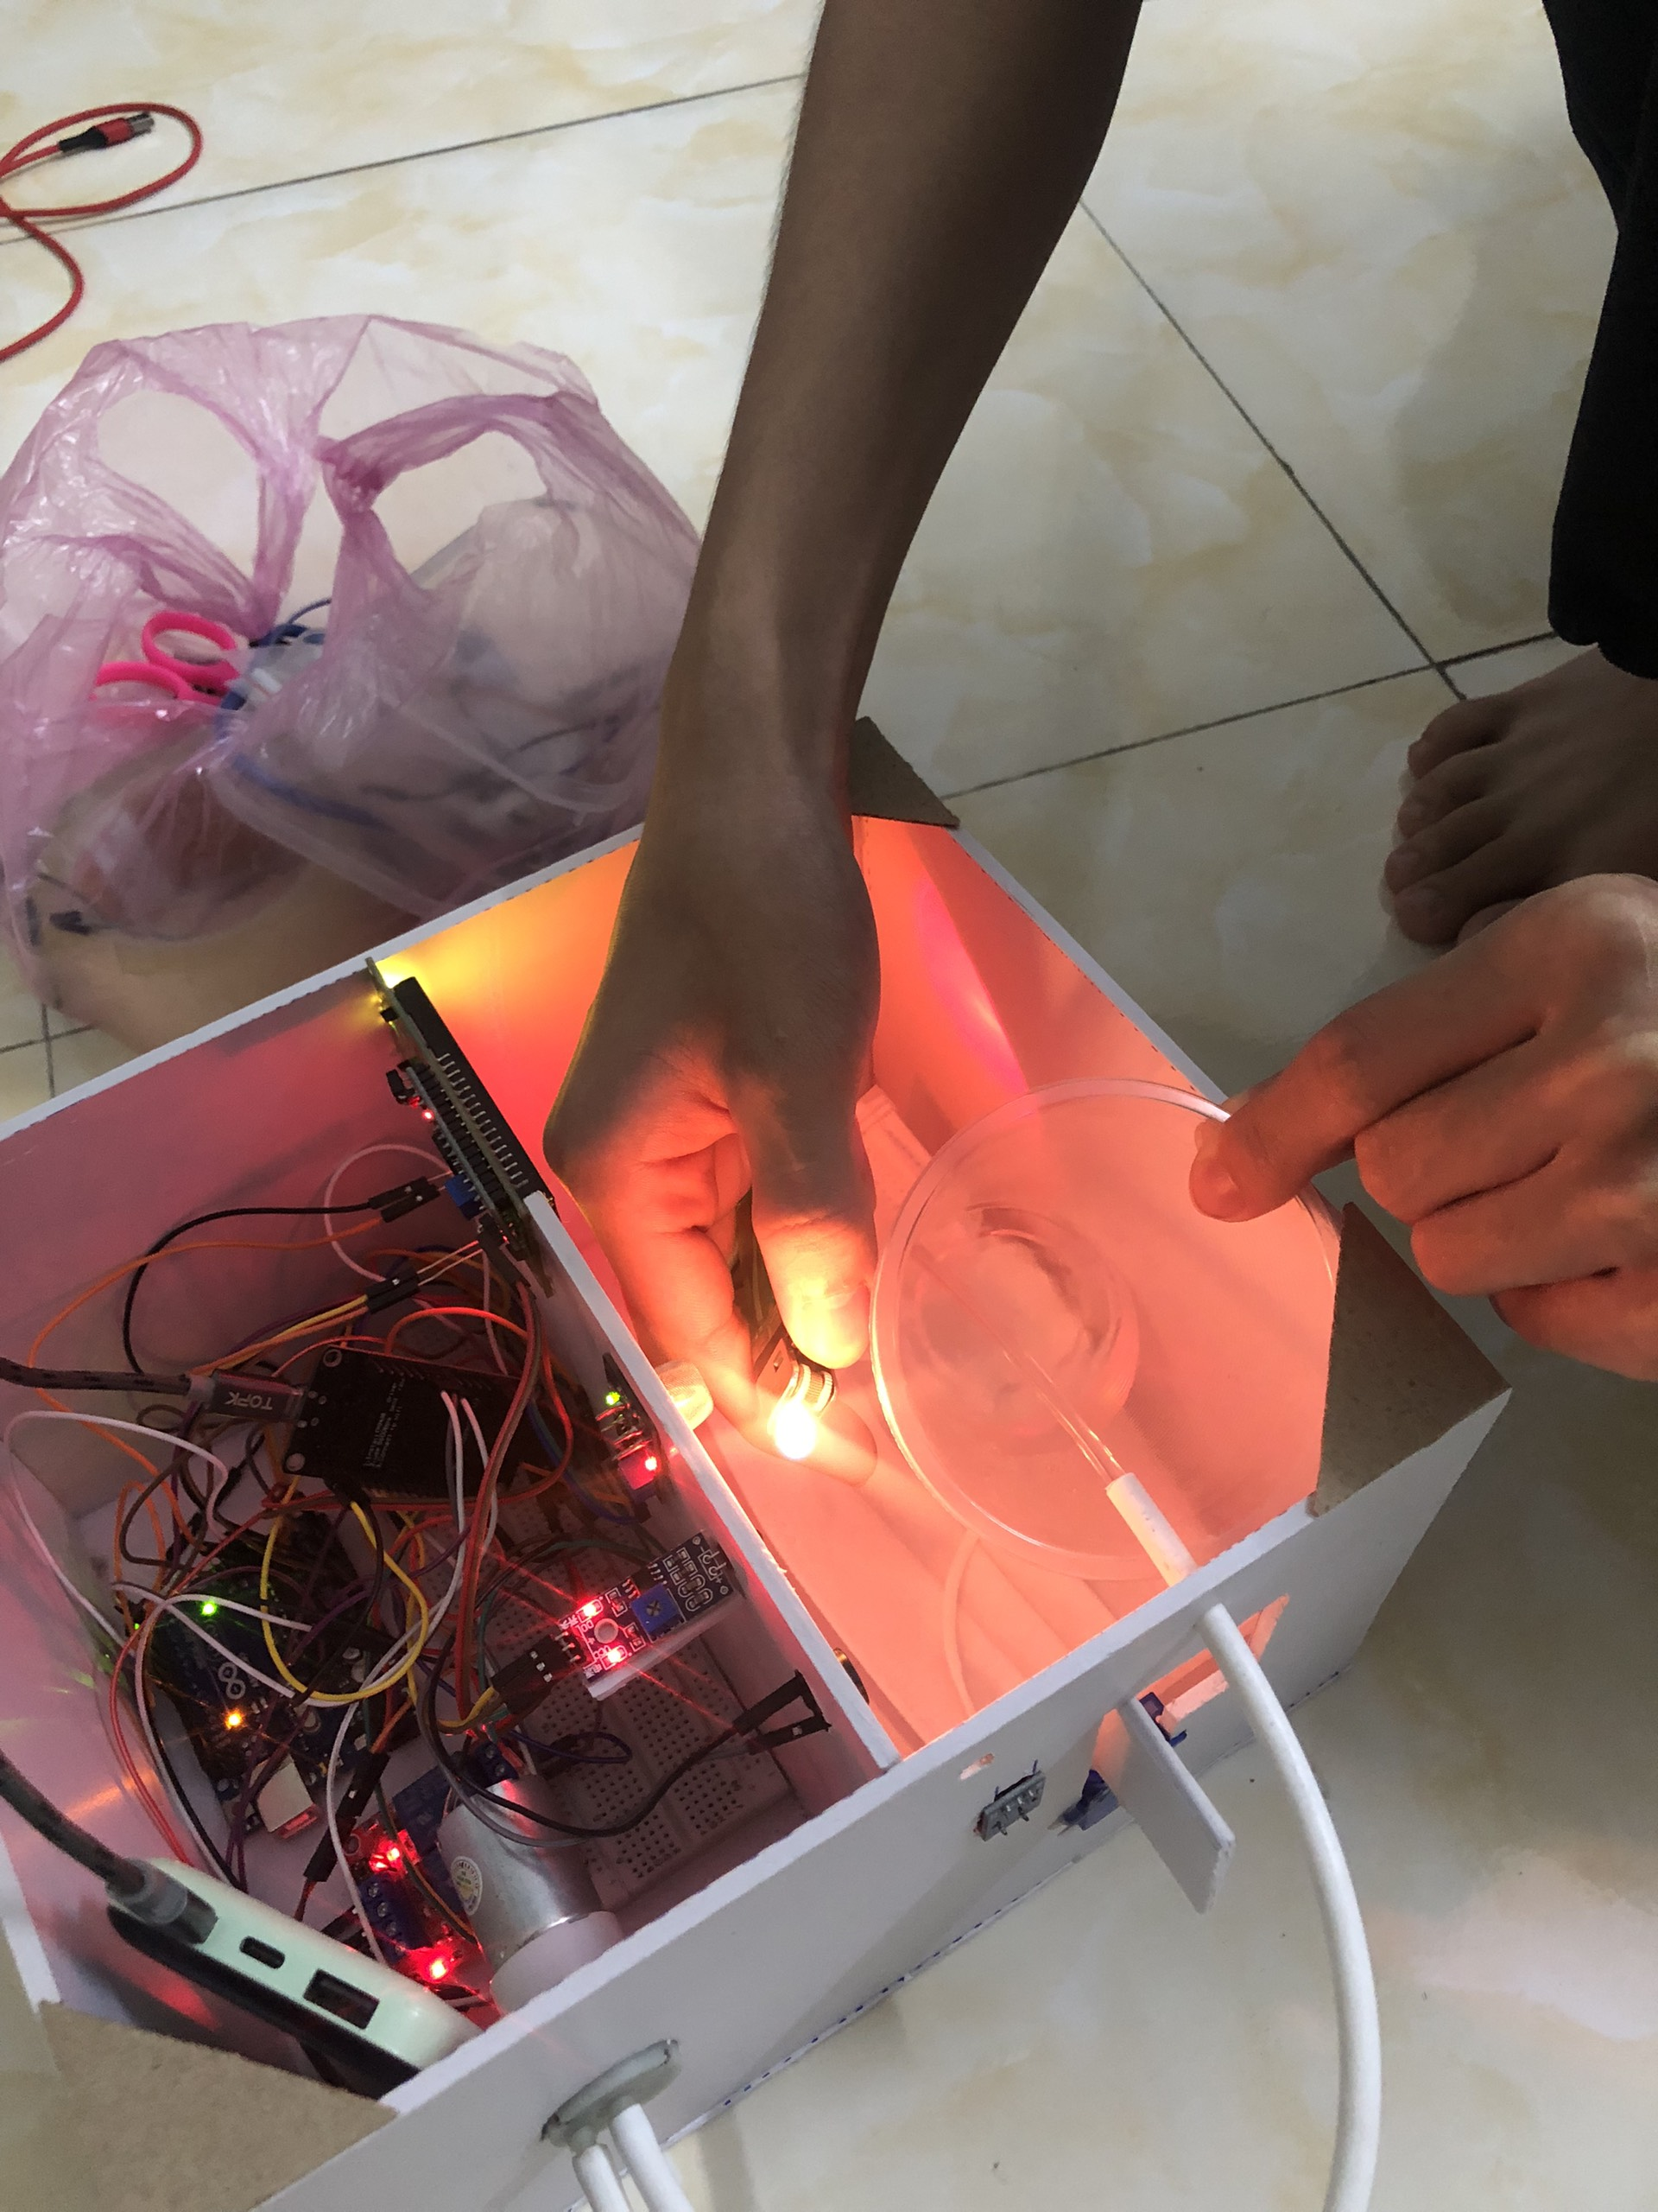
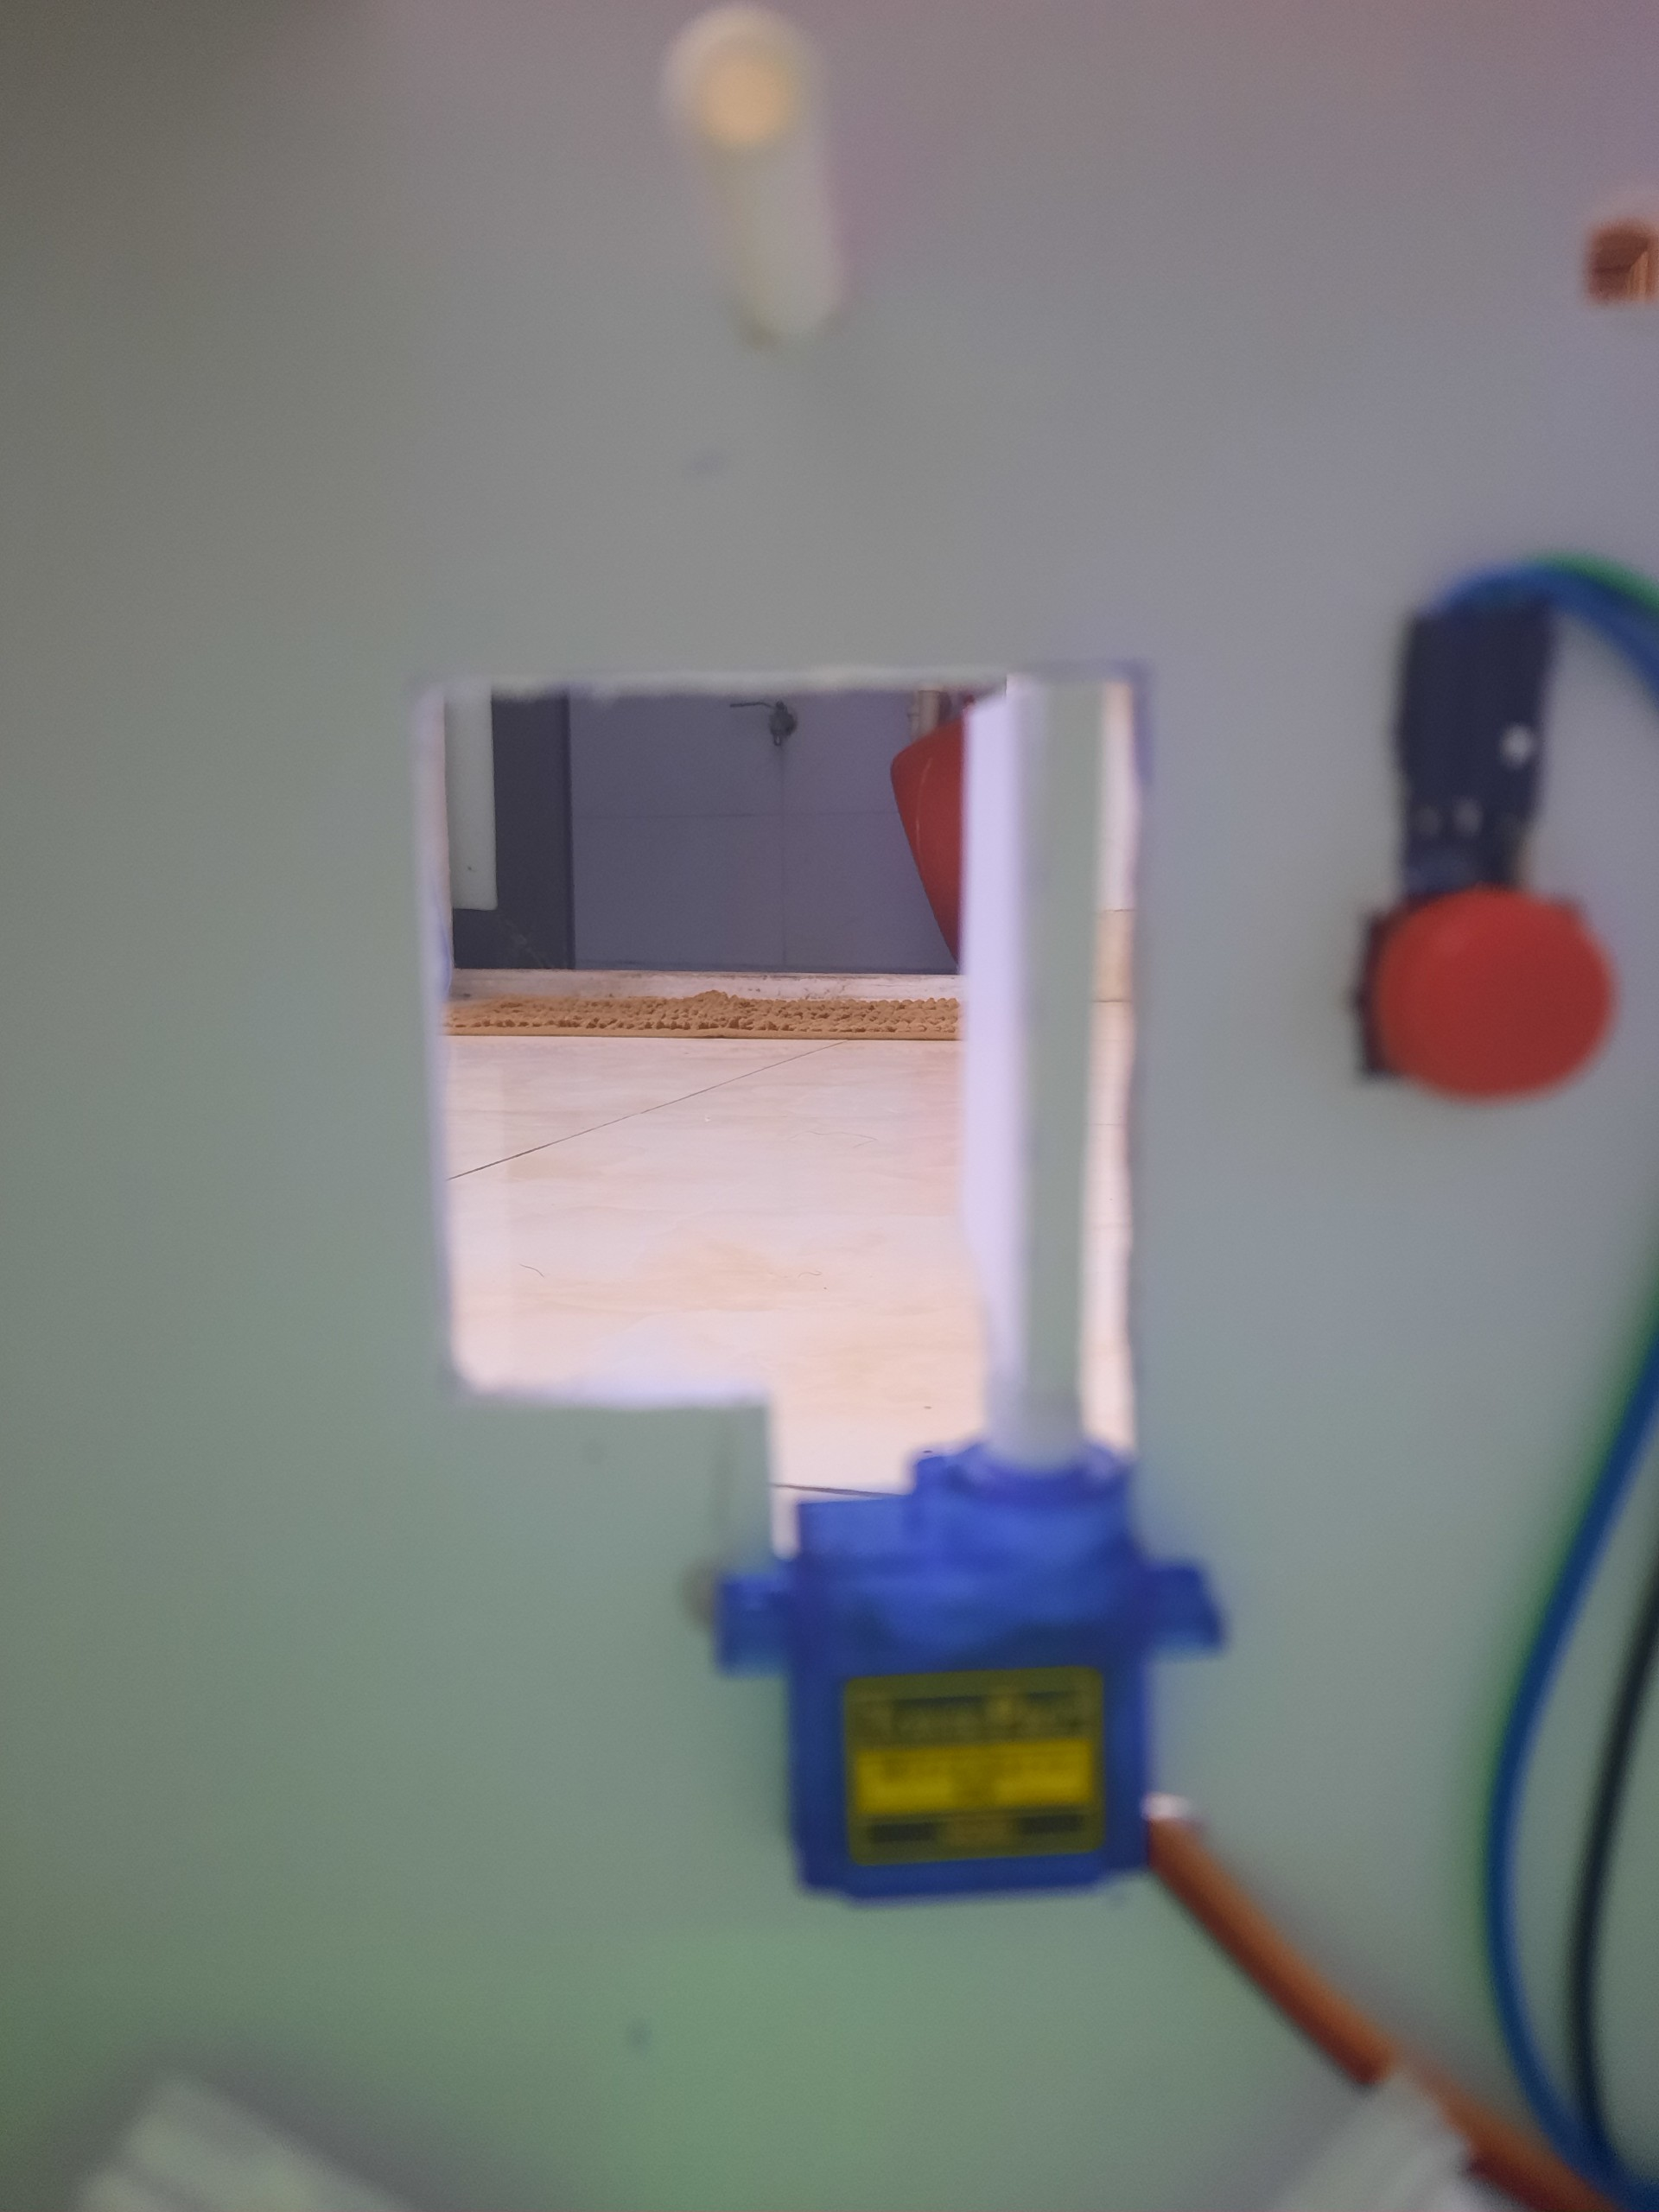
Chức năng của hệ thống
Tự động phun nước
Phòng cháy, nổ tự động
Mở cửa tự động

Slide 28
Chức năng của hệ thống
Cuộc gọi khẩn
Ngắt cảnh báo

Slide 29
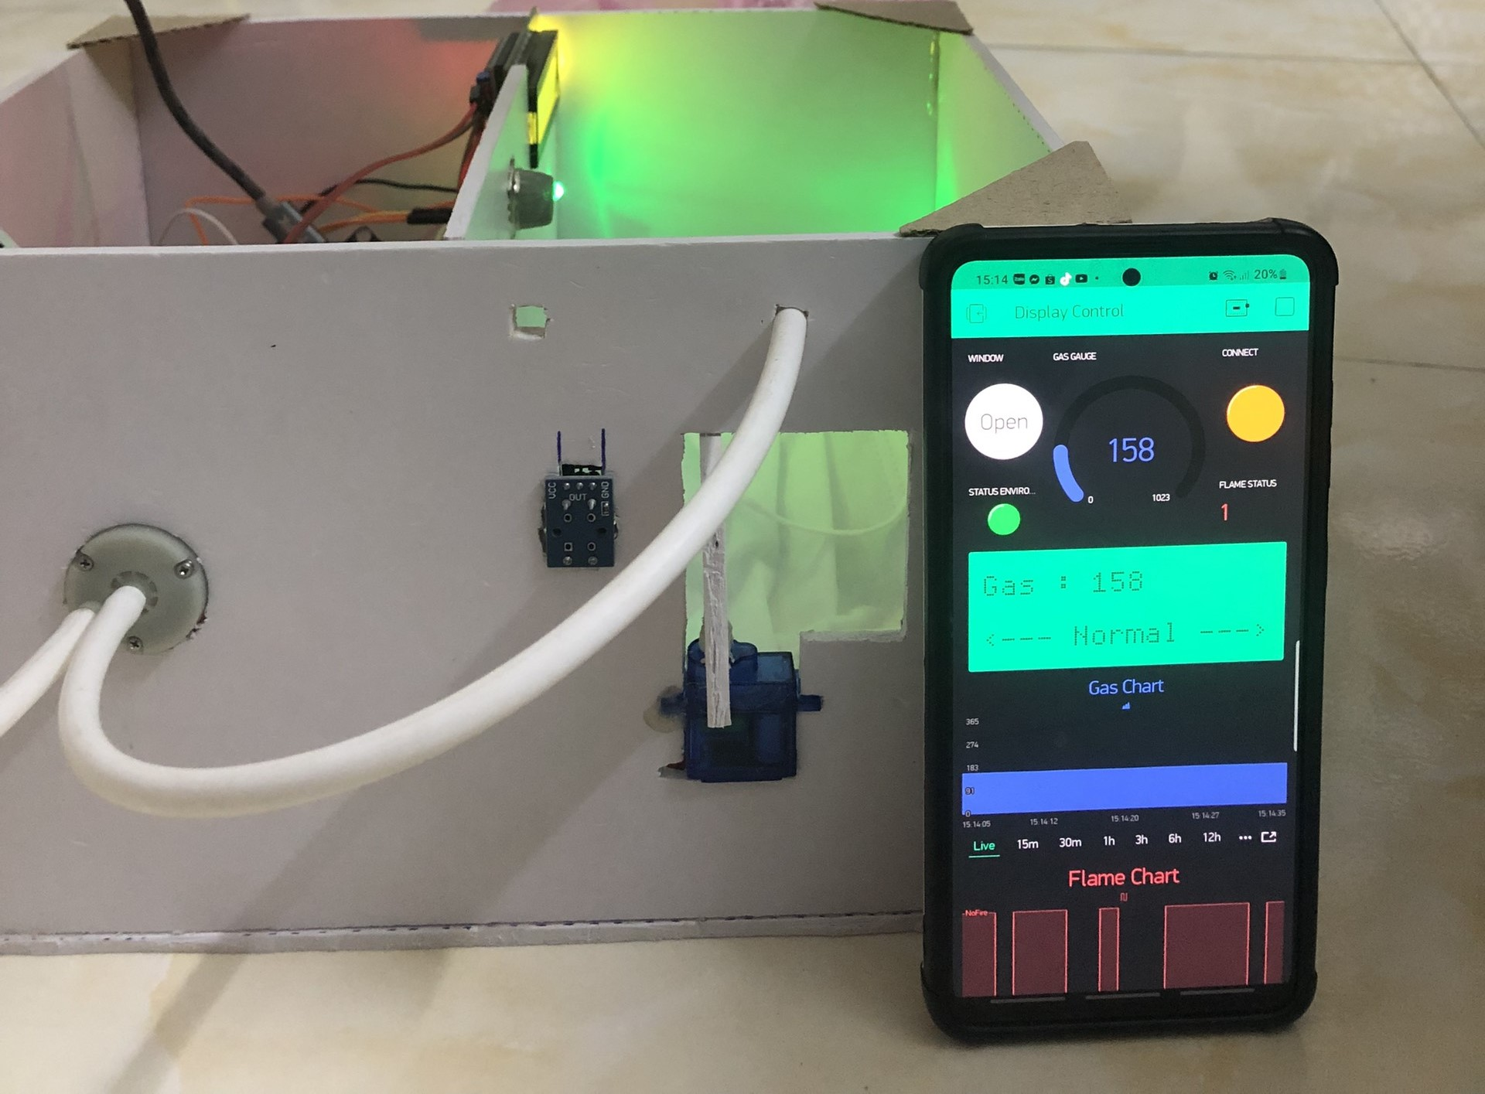
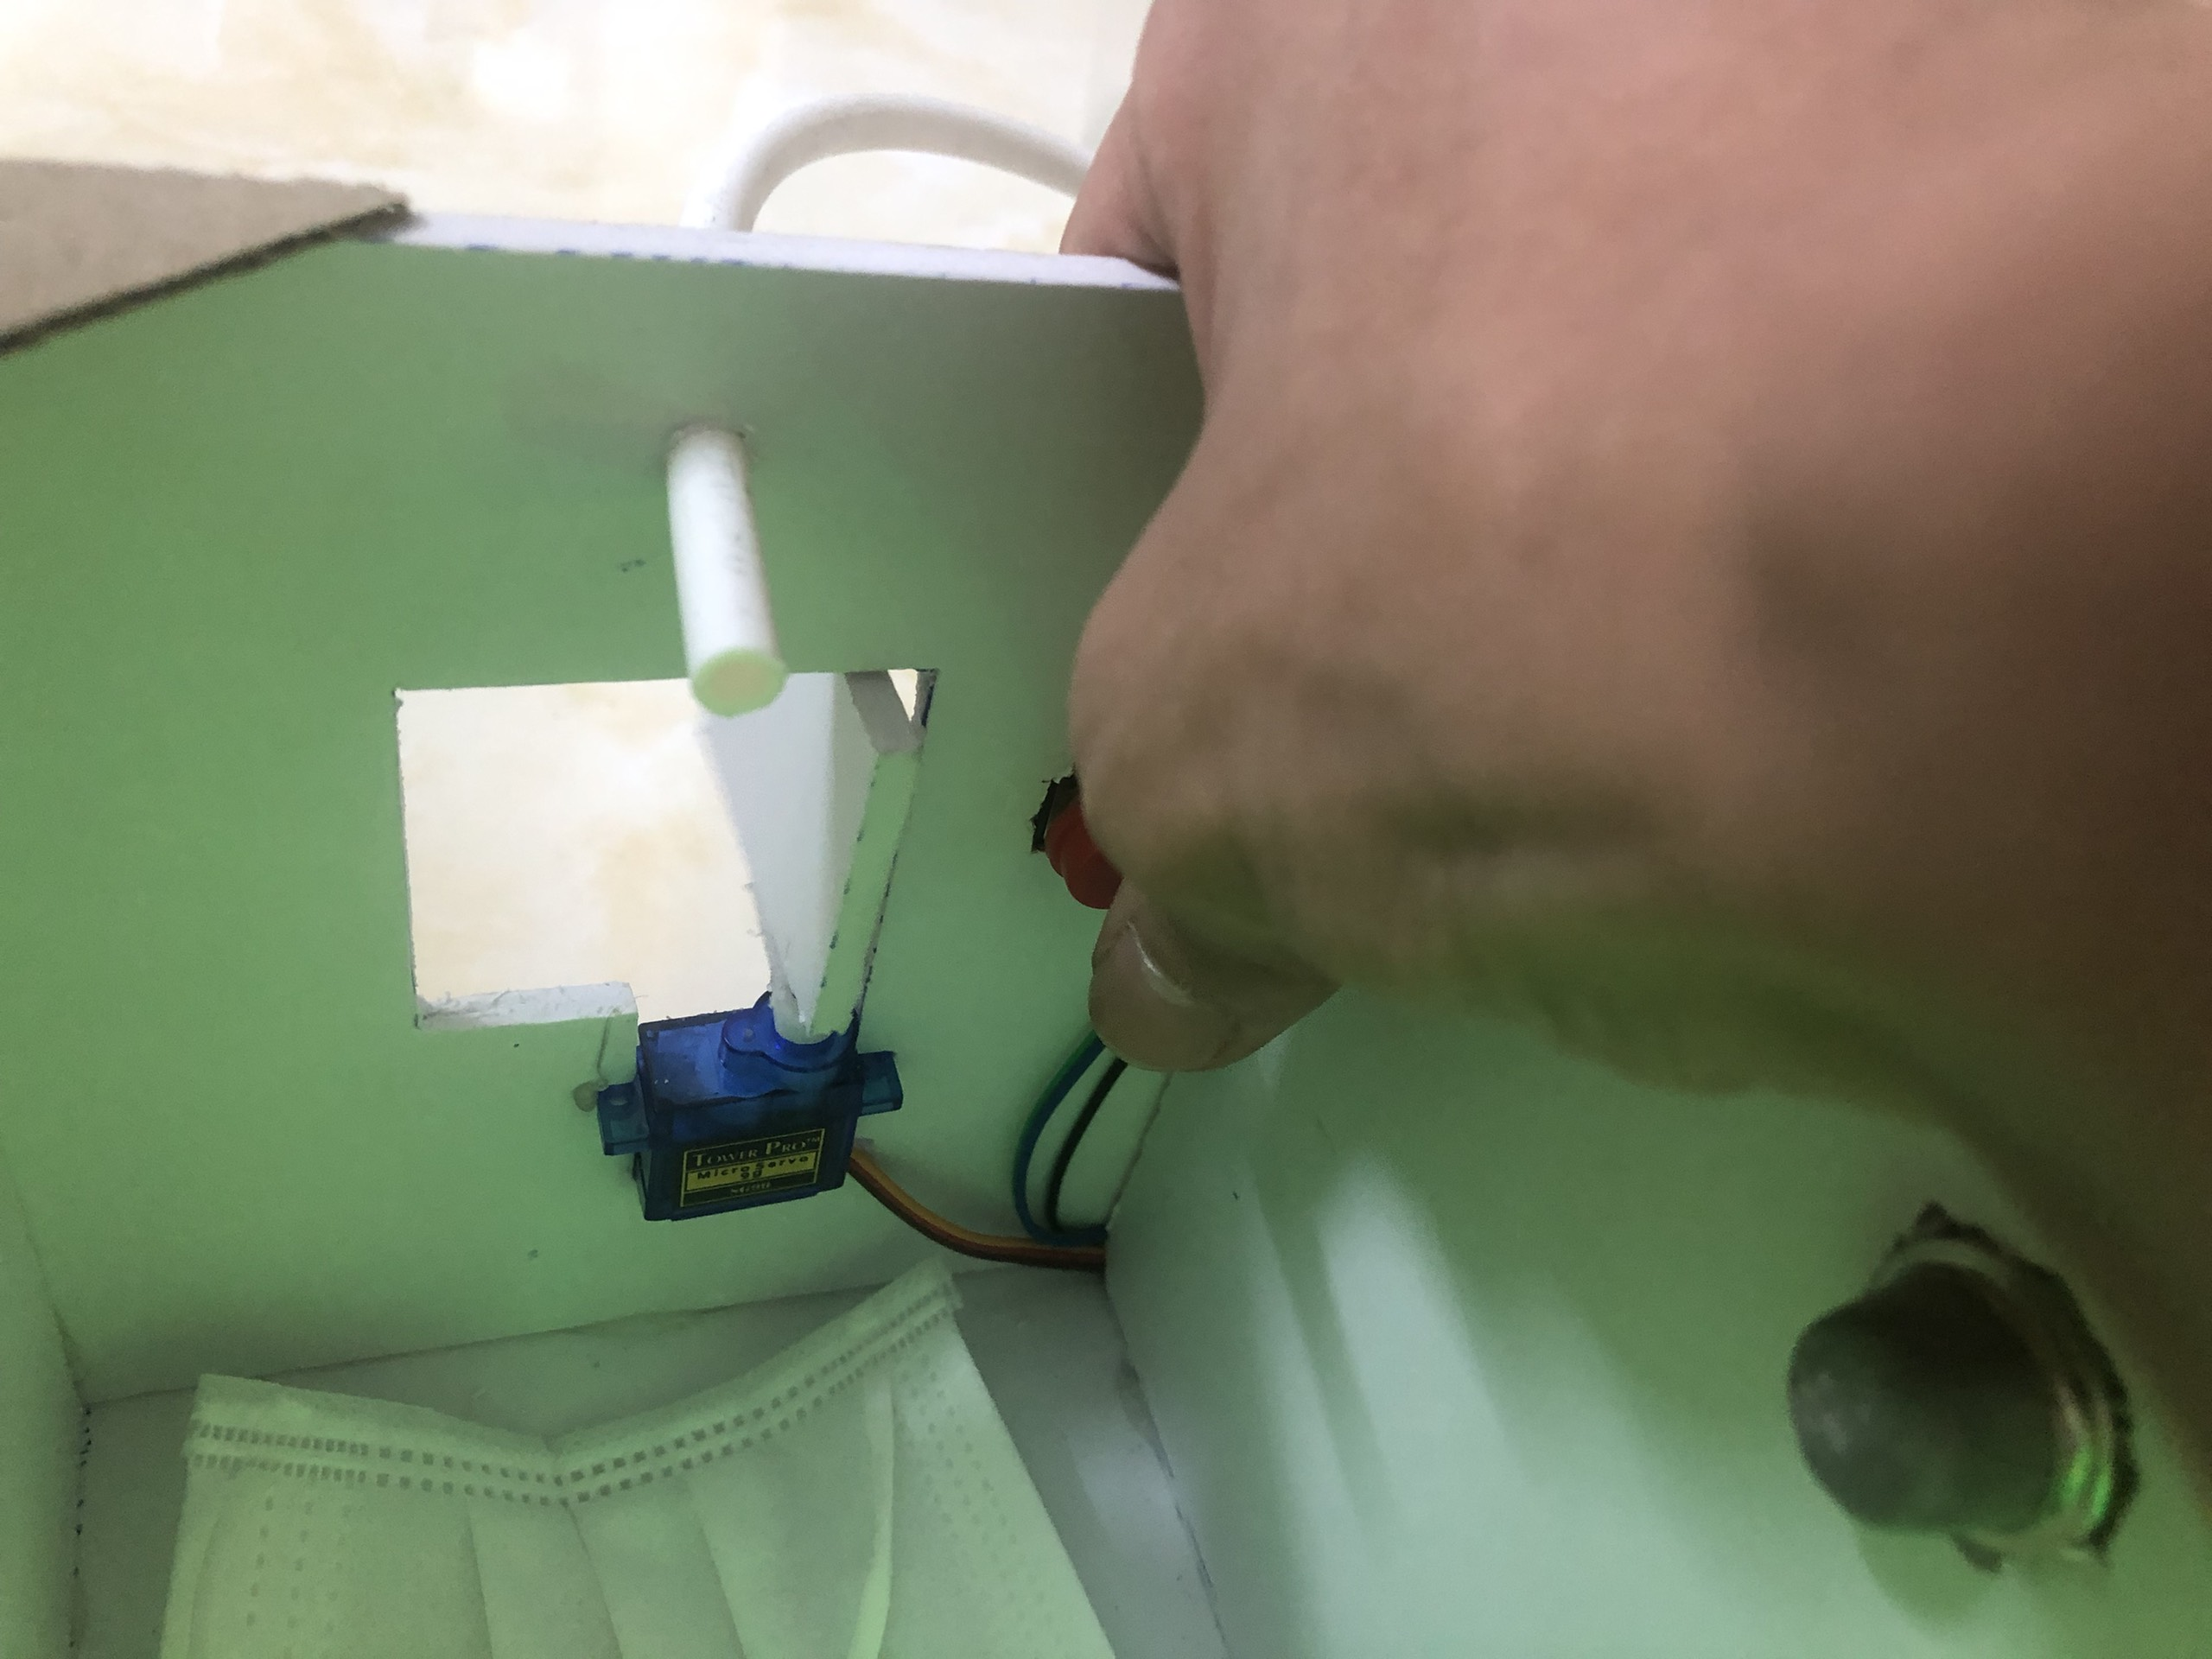
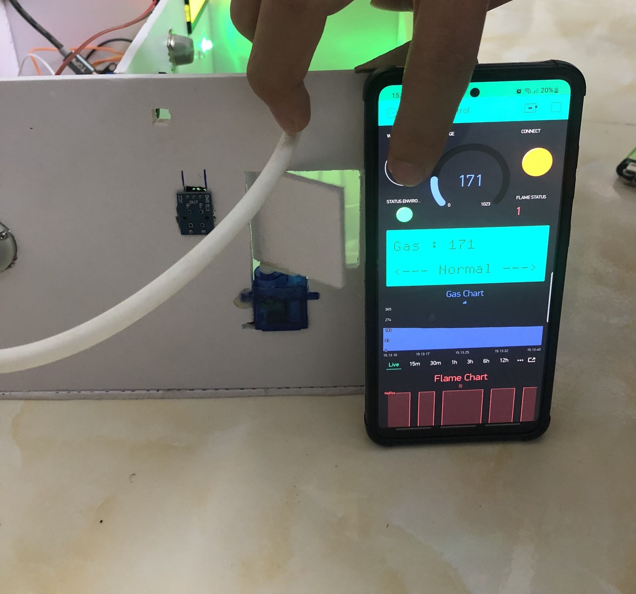
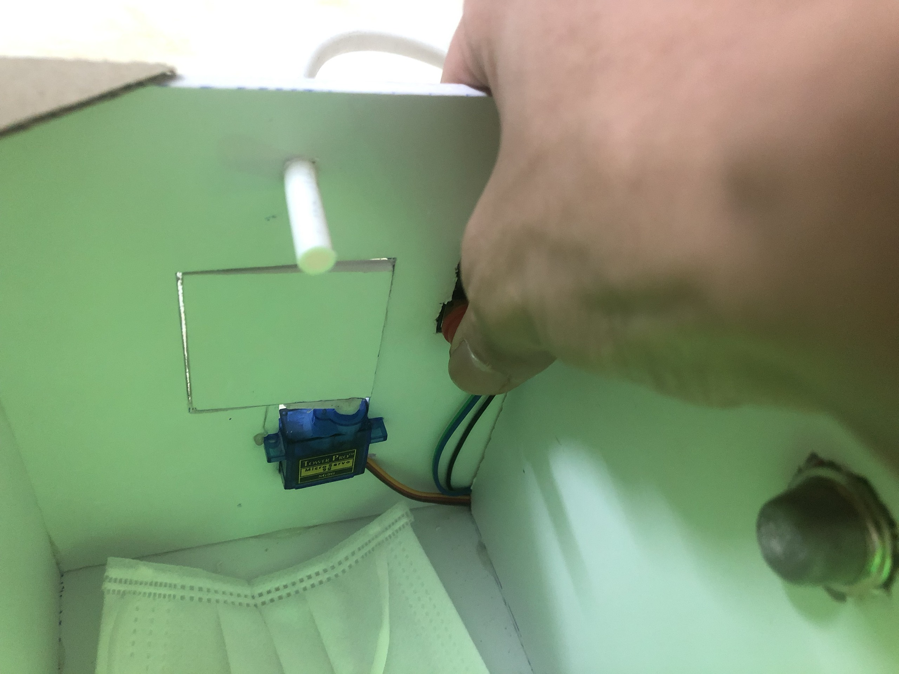
Chức năng của hệ thống
App
Button
Điều khiển cửa

Slide 30
KẾT LUẬN
Sau thời gian tìm hiểu và phát triển Nhóm đã thực hiện xây dựng được hệ thống Cảnh báo và chữa cháy, với các chức năng:
Cảnh báo cho người dùng về
các nguy cơ cháy nổ, đa dạng hình thức cảnh báo như trên thiết bị, ứng dụng, email.
Hiển thị trạng thái của môi trường.
Sử dụng App cho việc theo dõi, cảnh báo,
Hỗ trợ trong việc phòng cháy nổ: phun nước , tự động mở cửa .

Slide 31
Hạn chế
Hướng phát triển
Sử dụng các cảm biến có phạm vi cảm biến xa, và độ nhạy tốt hơn.
Hệ thống chưa thực sự tối ưu hiệu năng sử dụng
Phát triển thêm ứng dụng web
Thiết kế hệ thống với các ngưỡng cảnh bảo và chữa cháy khác nhau.
Phạm vi hoạt động bị hạn chế

Slide 32

THANKS
Do you have any questions?

